Slide 1
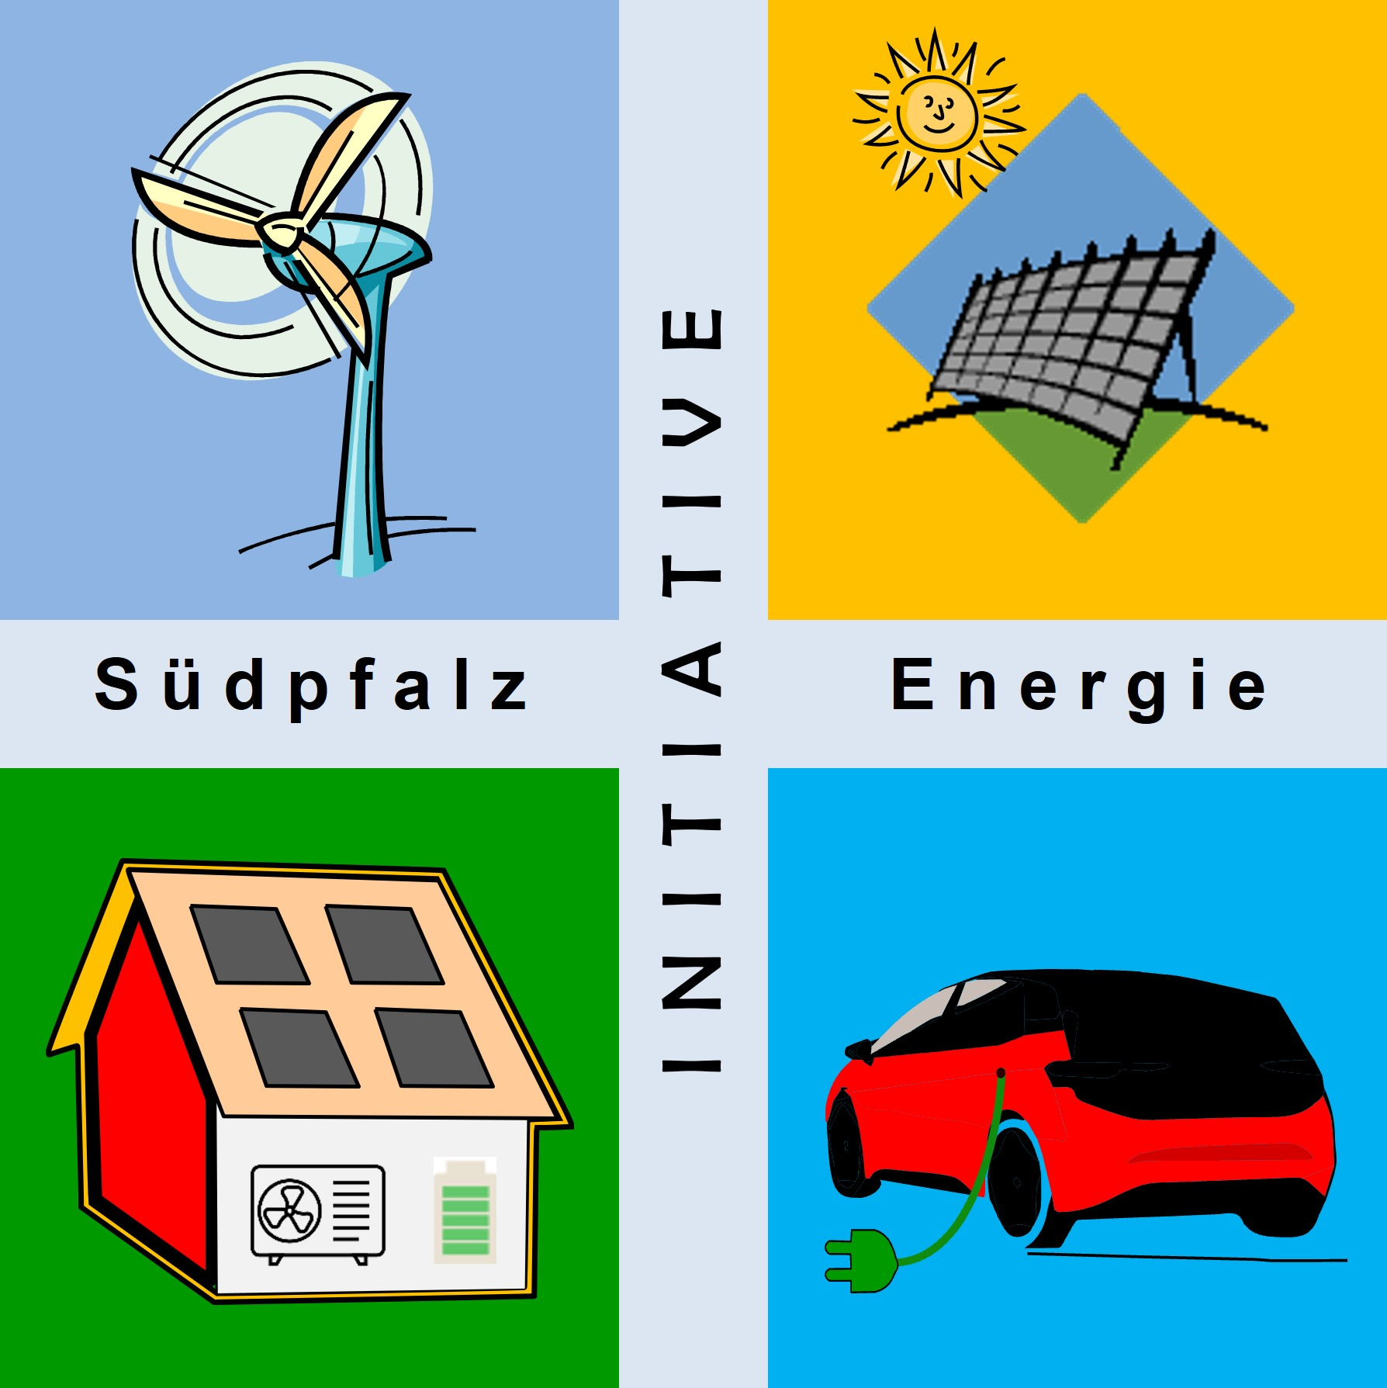
Klimaschutz-Energiewende 2.0
energetische Versorgungssicherheit
Stand FV49 vom 18.06.2026
Klimaschutz – Energiewende 2.0 | energetische Versorgungssicherheit | FV49 ISE e.V.

Slide 2
Agenda
Einführung
Grundsätzliche Verfügbarkeit ausreichender Primärenergie
Ziele und Prinzipien: Gleichgewicht für Stromerzeugung und -verbrauch
Vom anonymen Verbraucher zum kooperativen Energiesystem
Nutzungsgrad und Stromgestehungskosten von Kraftwerken
Transformation
Netzstabilität
Das Energiewabensystem
„Dunkelflauten“
Energieausgleich, Energiespeicher
Entwicklung: Stromerzeugung, Stromnetze, Strommarkt, Energiemarkt
Fazit
Quellen

Slide 3
Einführung (1)
Prinzipielles
Die energetische Versorgungssicherheit hat zwei wesentliche Aspekte:
- Grundsätzliche und ausreichende Verfügbarkeit von Primärenergie: geopolitischer Aspekt
- exakte Anpassung von Energieerzeugung und Energieverbrauch: quantitativer, zeitlicher und
technischer Aspekt
Es ist allseits bekannt, dass einige Erneuerbare - sogenannte volatile Energieerzeuger sind: z.B. Photovoltaik-Anlagen und Windräder. D.h. die erzeugte Energie steht zeitlich nicht konstant wie bei einem herkömmlichen Kraftwerk zur Verfügung. Deshalb gibt es nicht nur sogenannte „Dunkelflauten“ mit zu wenig, sondern auch „Hellbrisen“, wo (viel) mehr erneuerbare Energie zur Verfügung steht, als für den aktuellen Verbrauch notwendig wäre.
Um diese Problematiken zu lösen gibt es eine Reihe von Maßnahmen, die sowohl eine Über- als auch Unterversorgung der Energiebereitstellung in kurzen (Millisekunden bis Stunde), mittleren (Stunden bis Tag) und langen (Tage bis saisonalen) Zeiträumen beherrschen: Energie-Management-System, Energiespeicher, Energiewabensystem, europäisches Overlay-Netzwerk.
Die Maßnahmen zur Zielerreichung müssen im Einklang mit dem Naturschutz stehen und sozial gerecht sowohl bei der Kostenträgerschaft als auch bei der Partizipation für Investitionen gestaltet werden.

Slide 4
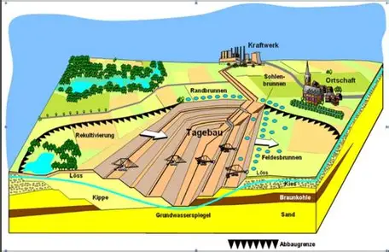
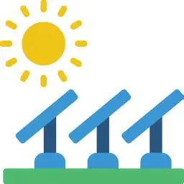
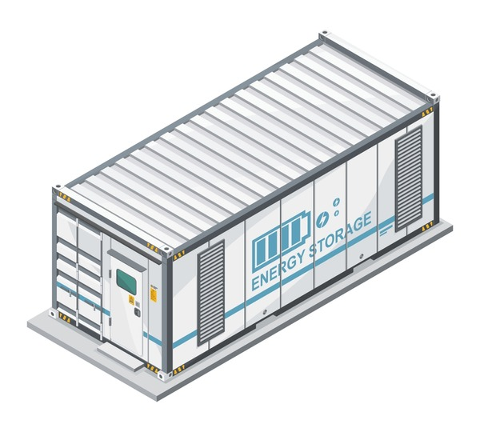
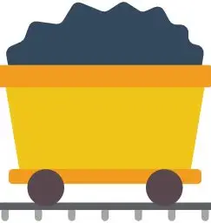
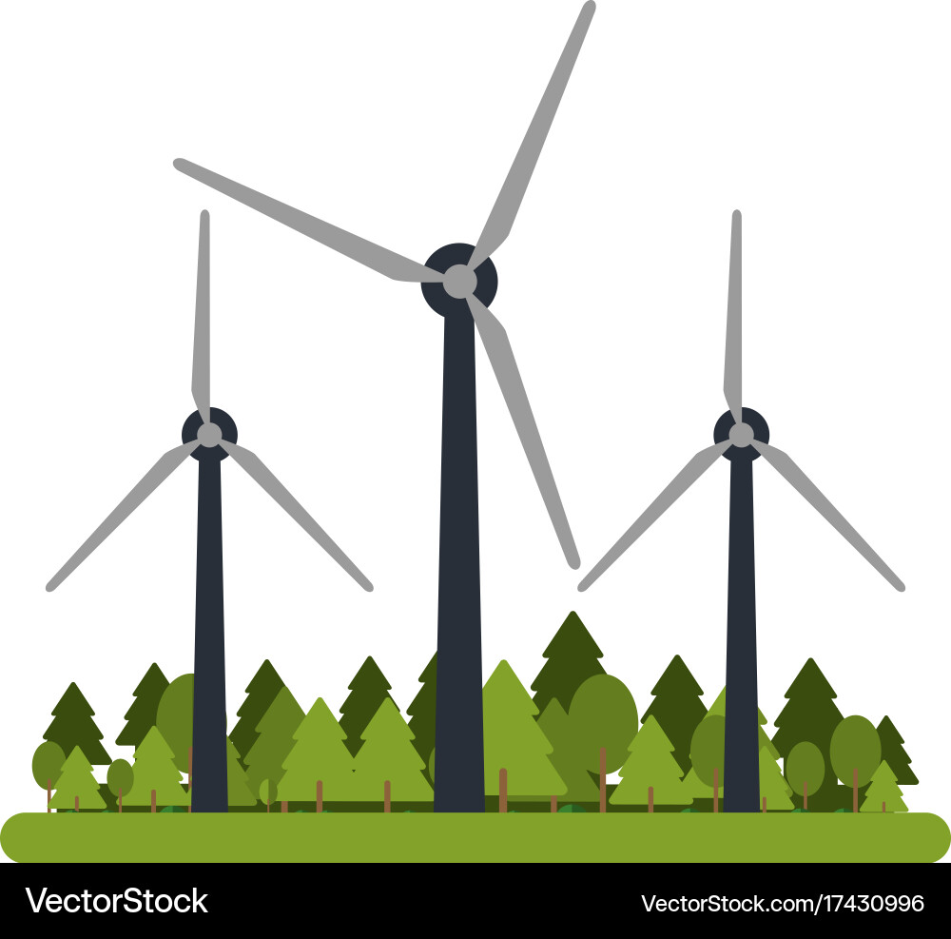




Einführung (2)
Verfügbarkeit und Gleichgewicht
ausreichende Verfügbarkeit
(genügend bezahlbare Mengen zu jeder Zeit)
permanentes Gleichgewicht
0
Erzeugung
Verbrauch
Netz
bisher: Fossile
(meist Importe)
zukünftig: Erneuerbare
(heimisch)
Energiesystem
Geopolitik und Technik bestimmen die energetische Versorgungssicherheit!

Slide 5
Grundsätzliche Verfügbarkeit ausreichender Primärenergie (1)
Energieimporte, Geopolitik
Deutschland bezieht fast 3/4 (2023) seines Primärenergiebedarfs in Form von Mineralöl, Gas, Steinkohle und früher noch Uran zum großen Teil aus Nicht-EU-Staaten wie USA, Mittlerer Osten, etc. (siehe Kapitel „Primärenergiebedarf“). Neben dieser Abhängigkeit besteht zusätzlich das Transportrisiko bei den Energieträgern (Hochseeschifffahrt, Pipelines).
1)
Die Folgen:
Totalitäre Staaten wie z.B. Russland und Saudi Arabien nutzen die von uns bezahlten „Öl-Dollars“ und
- investieren in die deutsche Infrastruktur bzw. Wirtschaft und bestimmen damit die
Versorgungssicherheit sowie die strategische Zukunftsausrichtung deutscher Unternehmen!
Beispiele: Russland (Gazprom) kaufte unsere Erdgasspeicher, Saudi Arabien
steigt bei Daimler ein.
- kaufen (deutsche) Waffen, um damit ihre Expansionspolitik zu betreiben.
Beispiele: Russland annektiert die Krim und überfällt nun auch die gesamte Ukraine,
Saudi Arabien führt einen Krieg im Jemen.
Deutschland und die EU müssen sich geopolitisch weitestgehend unabhängig machen, in dem die vorhandenen Potenziale der EE voll ausgeschöpft werden. Hierdurch wird auch ein Beitrag zur ausgeglichen Außenhandelsbilanz in der EU geschaffen.
Quelle: 1) Quellenliste
Es gilt unsere ausreichend-erneuerbaren, nationalen/EU-Ressourcen (Sonne und Wind) zu nutzen und unseren Energiebedarf möglichst selbst mit eigenen EE zu decken!
Keine Abhängigkeiten mehr!!!
Notes:
Die Energiewende hat mehrere Dimensionen:
- ökologische
- klimatische
- wirtschaftliche
Sicherheitstechnische
Wir kaufen die fossilen Energieträger aus Staaten, die es mit den Menschenrechten nicht so ernst nehmen. Saudi-Arabien z.B. kauft mit den Öl-Dollars Waffen (auch von uns) um diese dann bei ihren Konflikten einzusetzen. Mit all den Folgen, die wir täglich im Fernsehen beobachten können.
Wollen wir das?

Slide 6

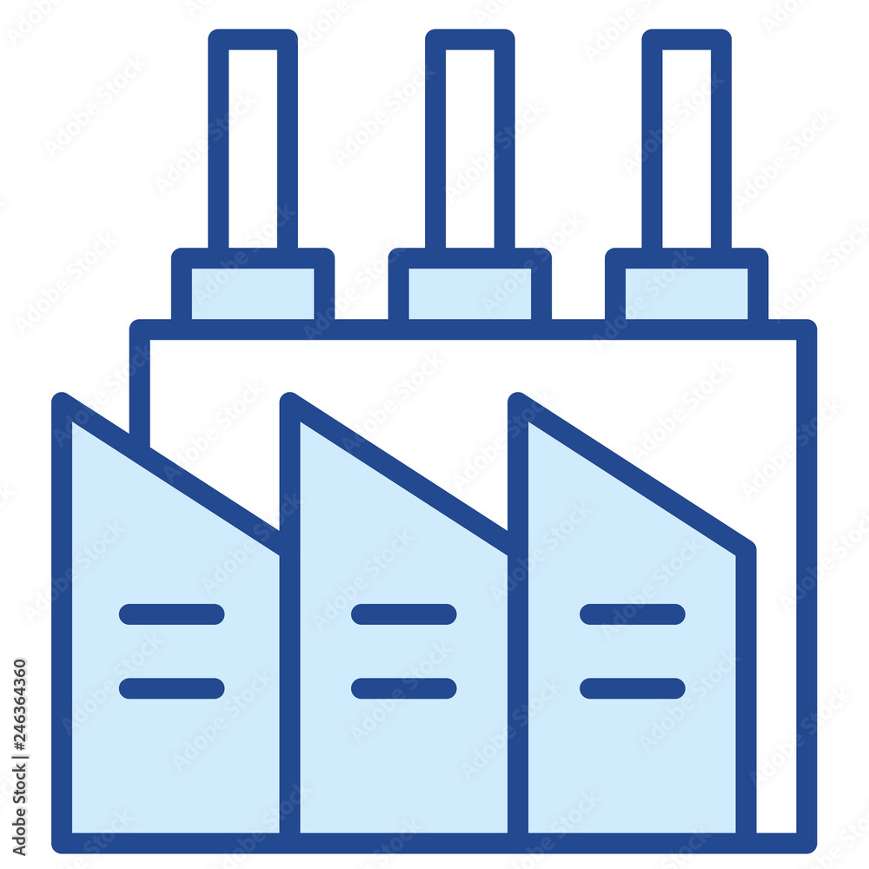
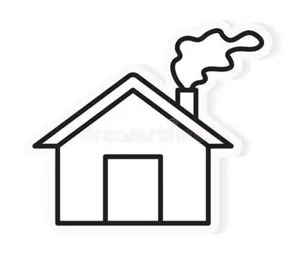
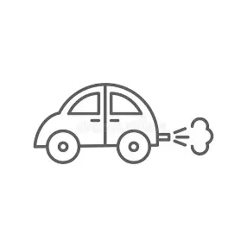
Grundsätzliche Verfügbarkeit ausreichender Primärenergie (2)
Geopolitik: Energieimporte 2024 in D
Fossile emittieren CO₂
→ Klimakrise
Steinkohle aus
- Australien
- Kolumbien
- USA
- Südafrika
210 TWh
(10 %)
694 TWh
(34 %)
Erdgas (Pipelines) aus
- Norwegen
- Niederlande
- Belgien (Import-LNG)
Öl aus
- Norwegen
- USA
- Kasachstan
1.065 TWh
(53 %)
LNG (Schiffe) aus
- USA
60 TWh
(3 %)
Primärenergie (TWh):
- Gesamt: 2.687
- Importe: 2.029 (76 %)
Quelle: AGEB, ISE e.V..
76 % unseres jährlichen Primärenergiebedarfs importieren wir zu hohen Kosten!
→ weitere Folgen sind: Abhängigkeit und damit Erpressbarkeit!
Notes:
Die Energiewende hat mehrere Dimensionen:
- ökologische
- klimatische
- wirtschaftliche
Sicherheitstechnische
Wir kaufen die fossilen Energieträger aus Staaten, die es mit den Menschenrechten nicht so ernst nehmen. Saudi-Arabien z.B. kauft mit den Öl-Dollars Waffen (auch von uns) um diese dann bei ihren Konflikten einzusetzen. Mit all den Folgen, die wir täglich im Fernsehen beobachten können.
Wollen wir das?

Slide 7
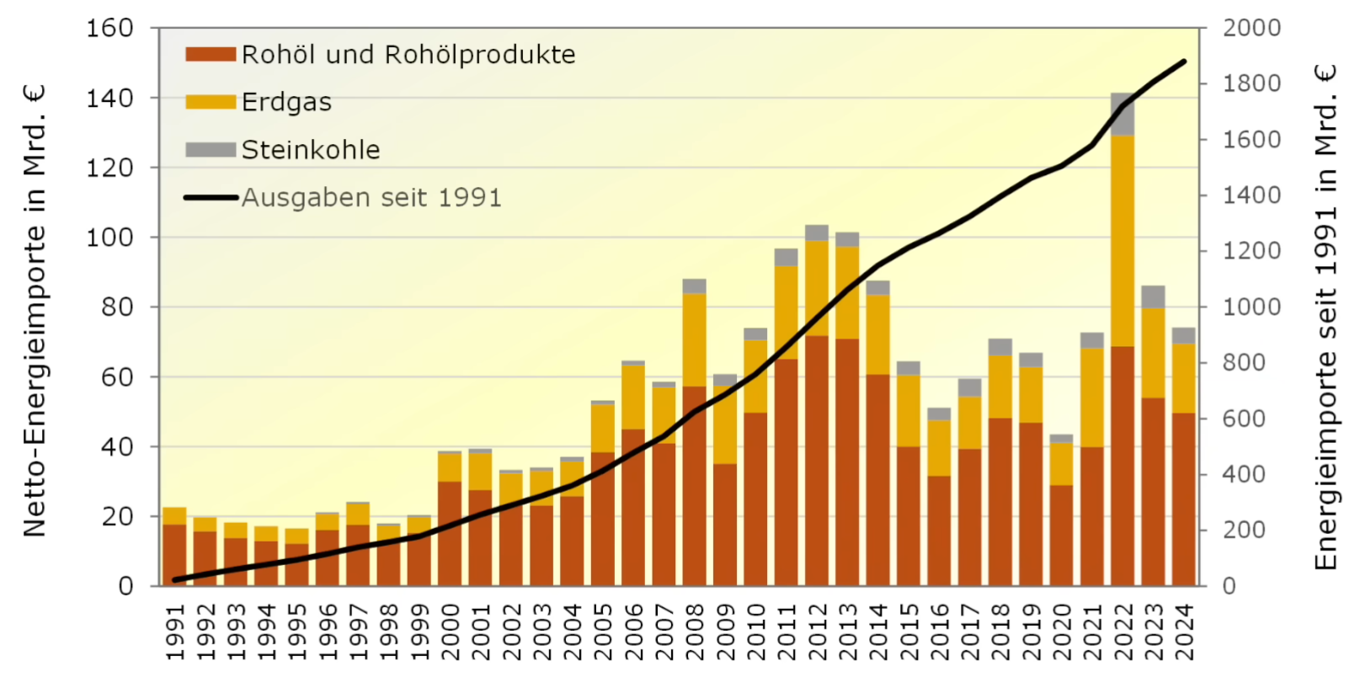
Grundsätzliche Verfügbarkeit ausreichender Primärenergie (3)
Jährliche Brennstoffkosten für Energieimporte
Ø:
80
Mrd. €/a
Quelle: HTW Berlin, Prof. Volker Quaschning
„Fossile Energieimporte kommen Deutschland teuer zu stehen“ → ca. 80 Mrd. €/a

Slide 8
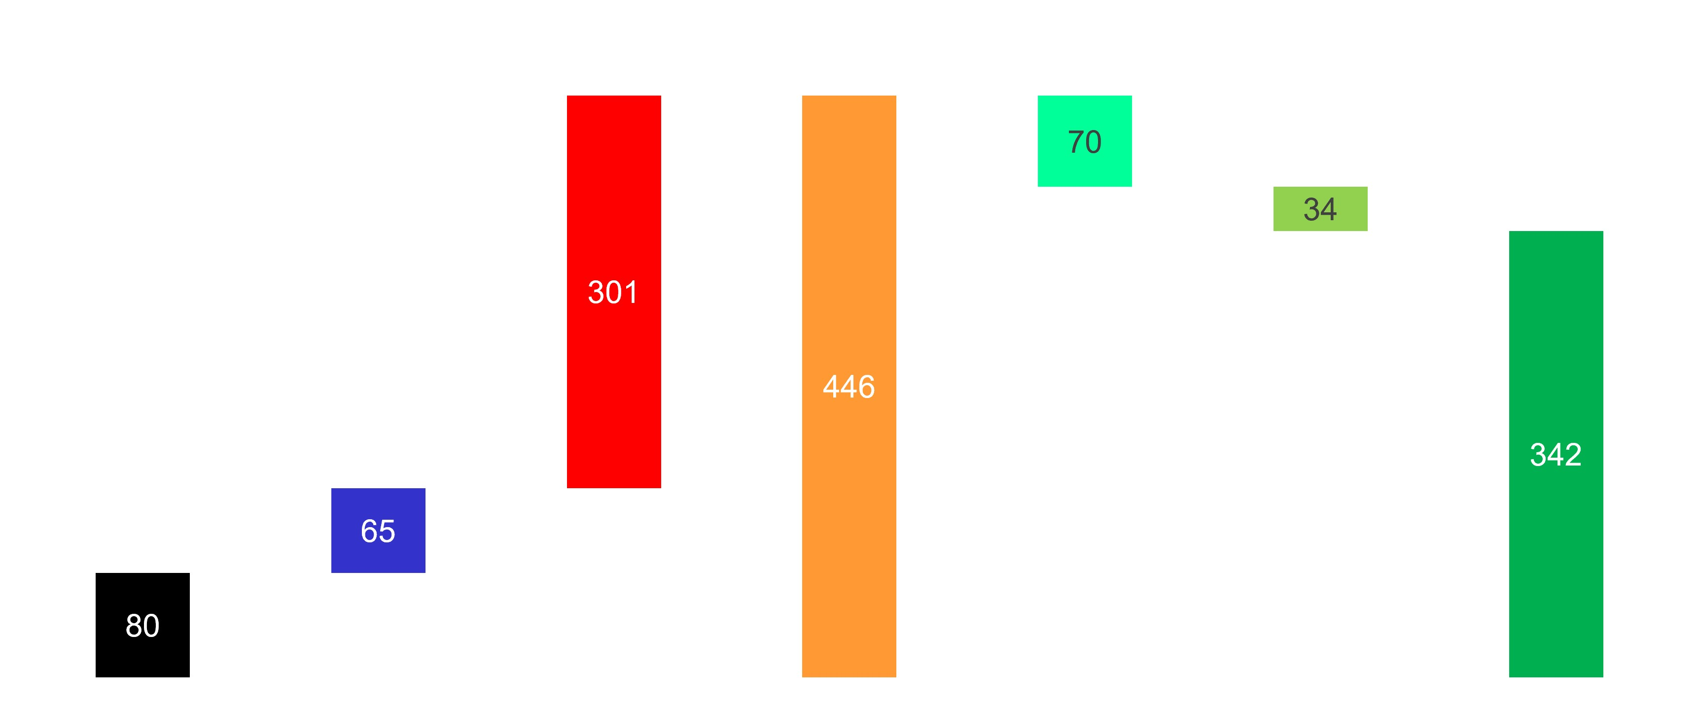
Grundsätzliche Verfügbarkeit ausreichender Primärenergie (4) Brennstoffkosten, Subventionen/Schäden vs. Investitionskosten in D
Start-Jahr
Ziel-Jahr
Fossile
Importe
∅ 2006-2024
U-schädliche
Subventionen
2018
U-Schäden
2022
Gesamt-
kosten/a
Investition/a
Einsparungs-
potenzial
(sehr, sehr langfristig)
Erneuerbare
Strom-Netz
(HTW-B)
(UBA)
(UBA)
(ISE e.V).
(IMK)
Mrd. €/a
Die Wertschöpfung bleibt
in den Regionen von D!
Das Geld ist weg! → Verbrannt!
HTW-B: Hochschule für Technik und Wirtschaft Berlin, UBA: Umweltbundesamt
IMK: Institut für Makroökonomie und Konjunkturforschung
Quelle: ISE e.V., Meta-Studie
Prävention (Vorsorge) ist besser und wirtschaftlicher als Schadensregulierung!

Slide 9
Grundsätzliche Verfügbarkeit ausreichender Primärenergie (5)
Energiebilanz: Primärenergie → Endenergie → Nutzenergie
Umwandlungs-
verluste bei:
→ Kraftwerken
→ Raffinerien
→ etc.
Verluste bei:
→ Wärmeerzeugung
→ Verbrennermotoren
→ etc.
Primärenergie:
→ Mineralöl
→ Gas
→ Kohle
→ Erneuerbare
Endenergie-Sektoren:
→ Industrie
→ Verkehr
→ Haushalte
→ Gewerbe, Handel
Dienstleistungen
(GHD)
Nutz-Energie:
→ Wäme, Kälte
→ Antriebsenergie
→ Licht
→ etc.
Quelle: AGEB, ISE e.V.
Die Verluste sind durch Technologieoffenheit zu minimieren!

Slide 10
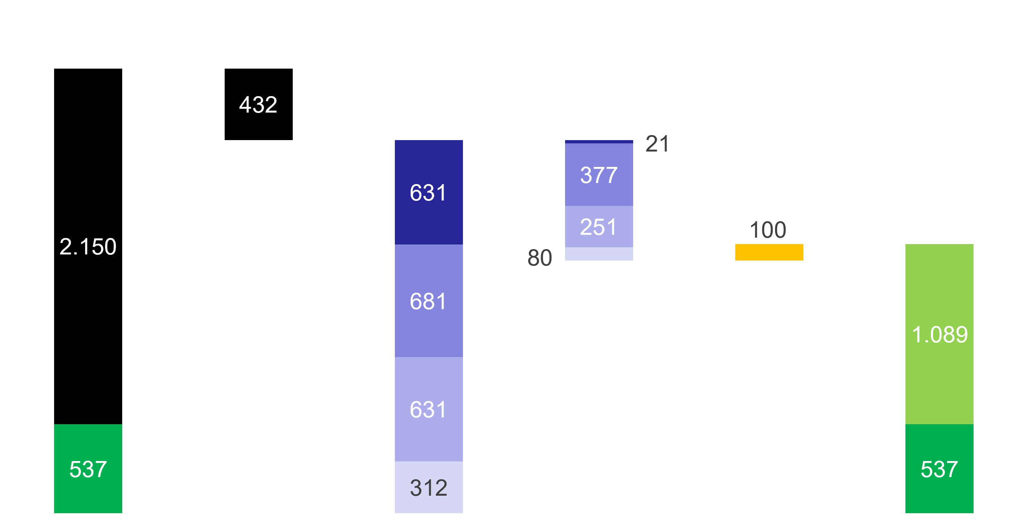
Grundsätzliche Verfügbarkeit ausreichender Primärenergie (6)
Energiebilanz der Transformation zur Klimaneutralität 2024 → 2040
Primärenergie 2024
Endenergie-Sektoren
Energie-Bedarf 2040
Umwandlungs-verluste etc.
Einsparungen
2040
(WW+VW)
Speicher-Verluste
Einsparung ggü.2024:
40%!
Σ
2024
benötigt
TWh
2.687
20%
2.255
729
Resilienz!
Industrie
32%
entfallen durch EE
1.626
Fossile
(80%)
Verkehr
Zubau
bis
2040
(67%)
heimische
Erneuerbare
(100%)
Haushalte
Erneuerbare
(20%)
Bestand
2024
(33%)
GHD
Quelle: AGEB 2024, 2025, ISE e.V.
GHD: Gewerbe, Handel u. Dienstleistungen, WW: Wärmewende, VW: Verkehrswende
Richtig angewandte Technologieoffenheit bei der Primärenergie UND beim Endenergieverbrauch reduzieren den Energiebedarf in 2040 um 40% ggü. 2024!

Slide 11
Grundsätzliche Verfügbarkeit ausreichender Primärenergie (7)
Energiebereitstellung (bilanziell und dynamisch)
Energiewirtschaftsgesetz – EnWG, § 1 Zweck und Ziele des Gesetzes
(1) Zweck des Gesetzes ist eine möglichst sichere, preisgünstige, verbraucherfreundliche, effiziente und umweltverträgliche leitungsgebundene Versorgung der Allgemeinheit mit Elektrizität und Gas, die zunehmend auf erneuerbaren Energien beruht.
Um den Energiebedarf für Deutschland aus Erneuerbaren zu decken sind bis spätestens 2040 gewaltige Anstrengungen der gesamten Gesellschaft zu leisten. Hierbei stehen die, sich saisonal ergänzenden, erneuerbaren Energien (EE) Photovoltaik (PV) und Windkraft sowie der elektrische Netzausbau im Fokus!
In den Kapiteln „Primärenergiebedarf/EE-Potenziale“ und „EE-Ausbaupfad“ dieser Meta-Studie sind die Fakten, Annahmen und Maßnahmen beschrieben. Dabei sind die Zubau-mengen so dimensioniert, dass mit den vorhandenen Potenzialen der Energiebedarf bilanziell gedeckt wird.
Der dynamische Energieausgleich, der durch die volatilen EE notwendig ist, wird im Unterkapitel „Energieausgleich, Energiespeicher“ dieses Kapitels „energetische Versorgungssicherheit“ behandelt.
Strom, als zukünftiger Haupt-Energieträger, ergänzt durch Bio-Methan aus Abfällen und Wasserstoff muss zu jedem Zeitpunkt (kurz: Millisekunden bis Stunde; mittel: Stunde bis Tag; lang: Tage bis saisonal) im Gleichgewicht zwischen Erzeugung und Verbrauch stehen!
→ neues Energie-Management-Systems!
„Der Strom kommt aus der Steckdose“,
aber er muss zu jeder Zeit auch in ausreichender Menge zur Verfügung gestellt werden!
Notes:
Die Energiewende hat mehrere Dimensionen:
- ökologische
- klimatische
- wirtschaftliche
Sicherheitstechnische
Wir kaufen die fossilen Energieträger aus Staaten, die es mit den Menschenrechten nicht so ernst nehmen. Saudi-Arabien z.B. kauft mit den Öl-Dollars Waffen (auch von uns) um diese dann bei ihren Konflikten einzusetzen. Mit all den Folgen, die wir täglich im Fernsehen beobachten können.
Wollen wir das?

Slide 12
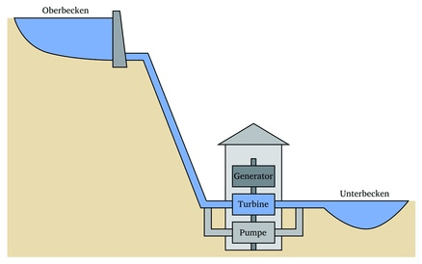
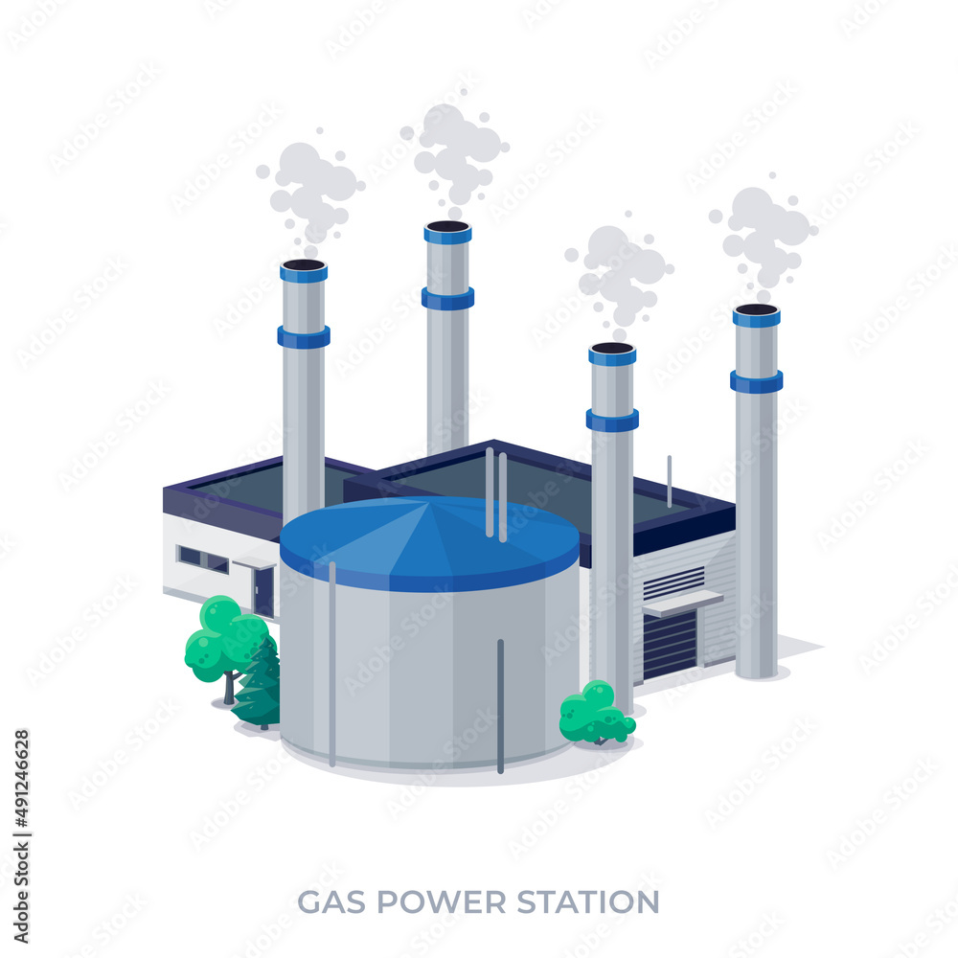



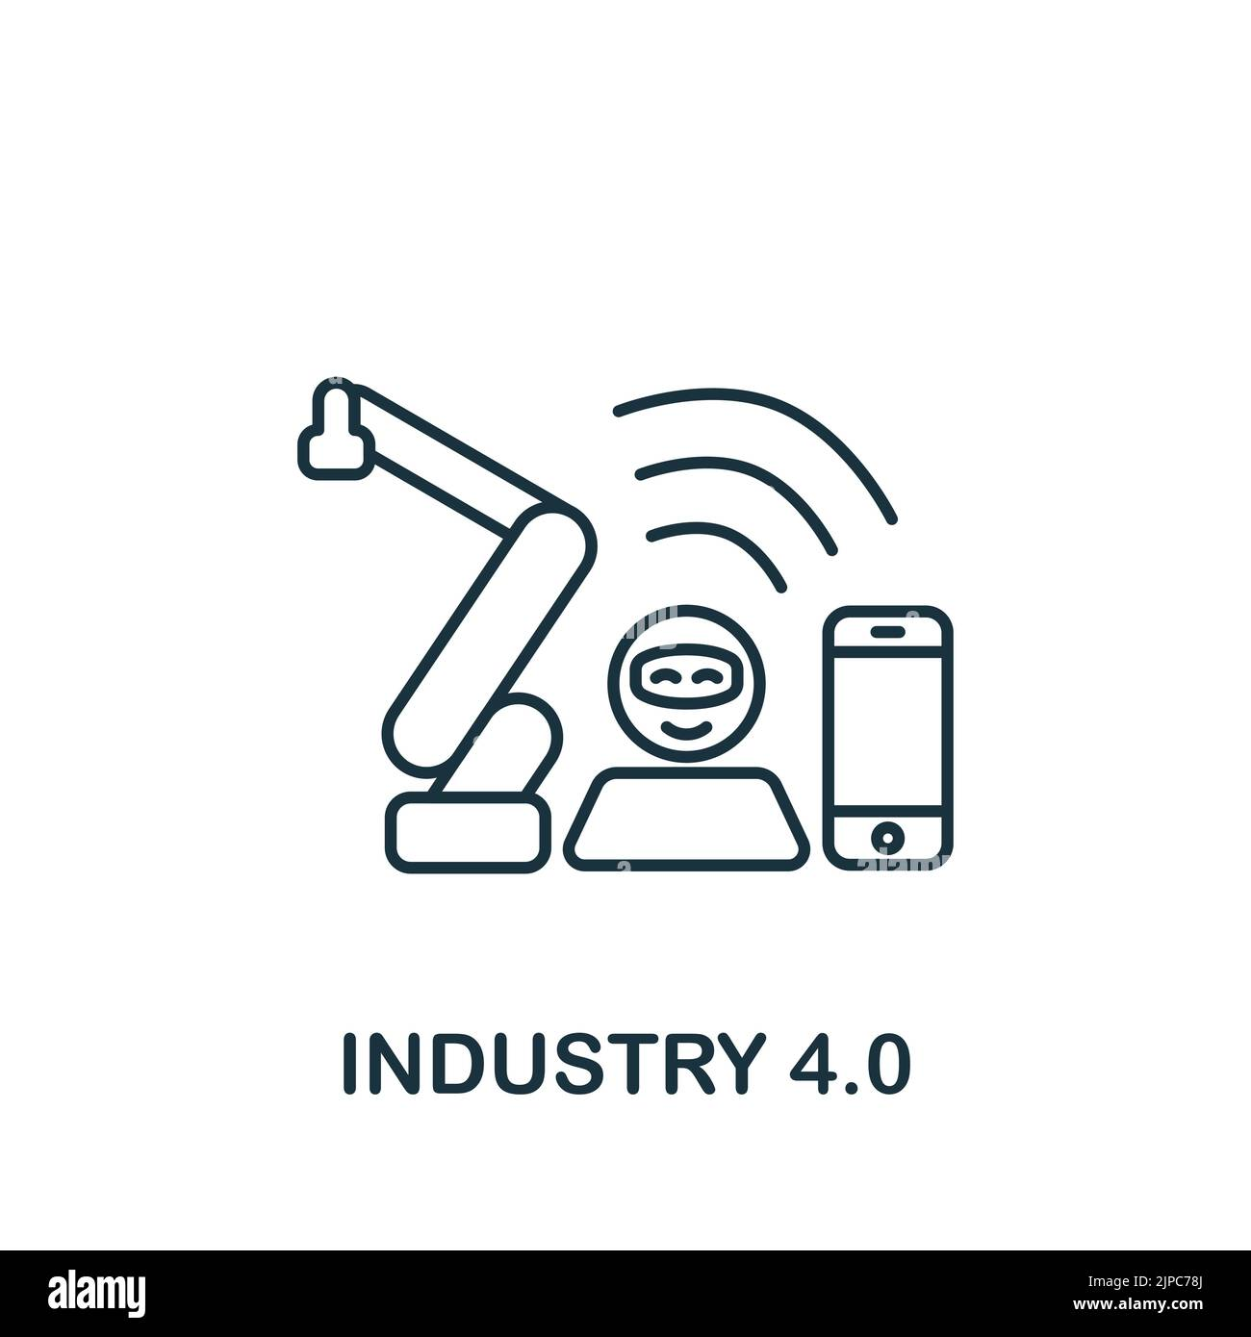
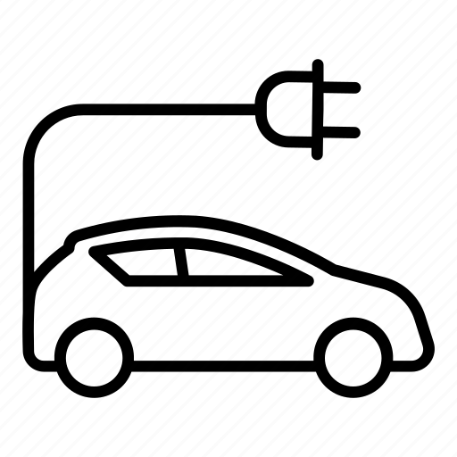
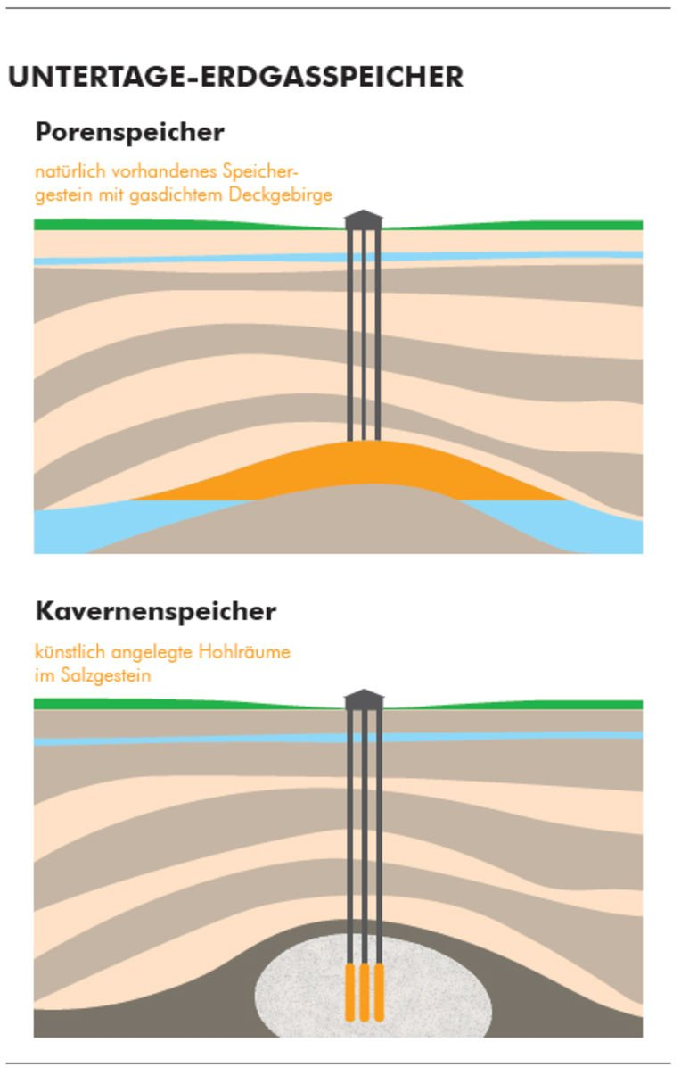








Ziele und Prinzipien
Gleichgewicht für Stromerzeugung und -Verbrauch
Erzeugung
Verbrauch
Residuallast-KW mit Speicher
volatile KW
Verbrauchssektoren (Last)
Betrieb bei
„Dunkelflaute“
Laden bei
„Hellbrise“
PSP-KW
ProSumer mit Lastverschiebung
0
Batterie
G-KW
Biogas-
Anlage
Gas-
Speicher
Elektro-
lyseur
Industrie
Verkehr
Haushalte
GHD
Quelle:ISE e.V
Netz
Energie-Management-System (EMS)
Quelle: 5) Quellenliste, SE e.V.
Stromgleichgewicht am Netz ist Voraussetzung für die energetische Versorgungssicherheit!

Slide 13

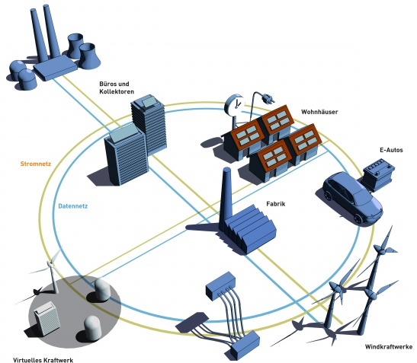
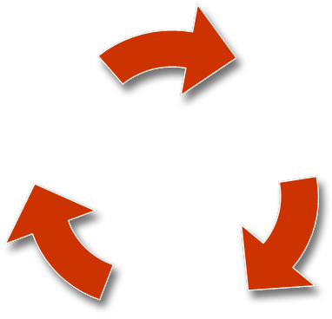
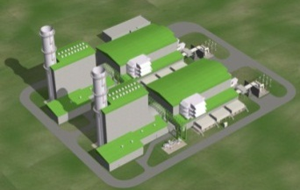
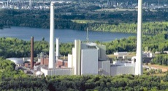
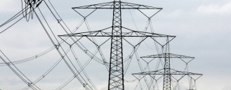
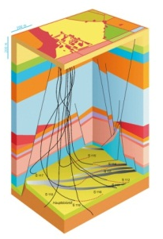
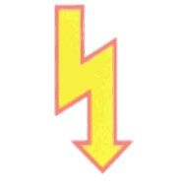

Vom anonymen Verbraucher zum
kooperativen Energiesystem
Auslaufmodell
Ein schlaues Zukunftsmodell
GuD-Kraftwerke
Energie-Management-System (KI)
„Energiesystem-Hirn“
Büros
Energienetze:
Strom/ Gas/ Wärme
Wohnhäuser
E-Autos
Erzeuger und Verbraucher
sind nur physikalisch
miteinander verbunden!
Gasspeicher
Fabrik
Erzeuger,
Speicher und
Verbraucher
sind zusätzlich
datentechnisch
miteinander
vernetzt!
Datennetz
Wind-/Solar-
kraftwerke
Anonymer Verbraucher
Virtuelles Kraftwerk
Pumpspeicher-Kraftwerk
Grafik: Industrie Magazin, ISE e.V..
Vom verbrauchergeführten zum erzeugergeführten Energiesystem mit dem EMS!

Slide 14
Nutzungsgrad und Stromgestehungskosten von Kraftwerken (1)
Volllaststunden und Nutzungsgrad, Auswahl 2021
Mit den Jahresvolllaststunden wird der Nutzungsgrad von Kraftwerken ermittelt. Sie sind der spezifische „Erntefaktor“ eines Kraftwerktyps.
Jahresenergie (MWh)
Jahresvolllaststunden (h) =
Nennleistung (MW)
Jahresnutzungsgrad (%) *)
92,1%
35,3%
18,5%
10,4%
Jahresvolllaststunden
*) gemessen an 8.760 h/a
Volatile Energieträger
Quelle: BDEW 2022
Damit man z.B. mit einem PV-Kraftwerk bilanziell die gleiche Jahresenergie erzeugen kann wie ein Kernkraftwerk, muss man die fast 9-fache Nennleistung installieren!
Vorteil der EE: Wind- und PV-Kraftwerke haben keine Brennstoffkosten!
Die Volllaststunden drücken den spezifischen „Erntefaktor“ eines Kraftwerkes aus!

Slide 15
Nutzungsgrad und Stromgestehungskosten von Kraftwerken (2)
Stromgestehungskosten, Auswahl 2021
€ct/kWh
*) hierin sind die Kosten für die KW-Entwicklung und die Endlagerung der radiaktiven Abfälle nicht berücksichtigt!
*)
Die EE-KW sind mit Abstand die kostengünstigsten Kraftwerke!

Slide 16

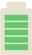

Transformation (1), Energiesystem (1)
von den Fossilen zu den Erneuerbaren, Infrastruktur
bisher (z.T. noch Gegenwart)
Energiesystem: Strom (Kohle); Erdgas/Heizöl, Benzin/Diesel: → Fossile
Stromsystem:
Fossile
Wärme/Mobilität:
Fossile
wenige, zentrale
Groß-Wärmekraftwerke
Übertragungs- und Verteilernetz
Verbraucher
zukünftig (z.T. schon Gegenwart)
Energiesystem: hauptsächlich Strom: → Erneuerbare
Quelle: ISE e.V.
Stromsystem:
Erneuerbare
viele, dezentrale
Windräder, PV-Freiflächen, etc. Speicher
Übertragungs- und Verteilernetz
E-Auto
ProSumer
Das Energiesystem wird sich zukünftig hauptsächlich zum Stromsystem entwickeln!
Der ProSumer wird dabei zur Schlüsselkomponente!
Notes:
Vergangenheit
In der Stromwirtschaft gab es eine klare Trennung zwischen Stromerzeugung und –verbrauch
- Der Strom wurde in zentralen Kraftwerken (meist mit fossilen Brennstoffen) erzeugt
- Mit Übertragungs- und Verteilernetzen wurde der Strom zu den Verbrauchern transportiert
- Die Verbraucher haben den Strom in ihren Haushalten konsumiert.
Die Energie für Wärme und Mobilität wurde meist aus fossilen Brennstoffen wie Erdgas und Öl gewonnen.
Zukunft
Durch den Siegeszug der Photovoltaik in privaten Haushalten können die Bürger:unnen zu einem beträchtlichen Teil ihren Energiebedarf selbst decken!
Die intelligente Kopplung zwischen Stromerzeugung und –verbrauch wird zum großen Hebel in der Energiewende. Das Zauberwort ist der „ProSumer“, bei dem alle Komponenten der Strom-Produktion und des Strom-Konsums zusammenarbeiten:
- Stromerzeugung: PV mit Speicher
- Stromverbrauch: Wärme, Mobilität und Haushalt.
Der Strom, der nicht von den privaten Erzeugern abgedeckt werden kann, wird von EE-Anlagen wie Windkraft und PV-Freiflächen mit dazugehörigen Speichern bereitgestellt und über die Stromnetze transportiert und verteilt!

Slide 17
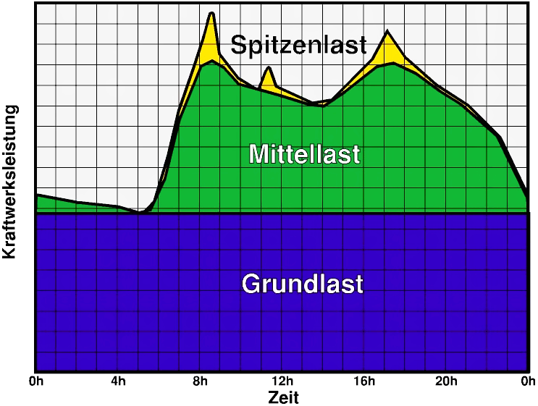
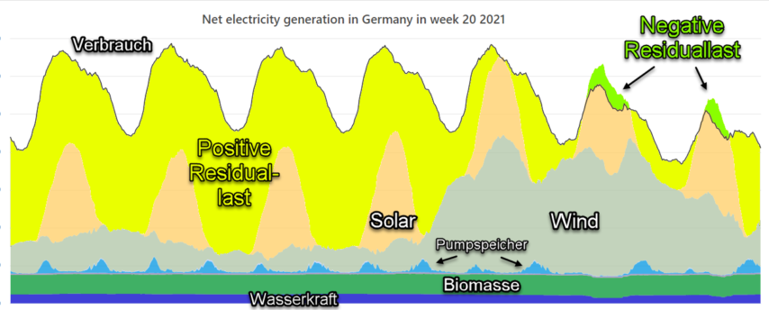
Transformation (2), Kraftwerkspark
von Lastbereichskraftwerken zu volatilen EE- und Residuallastkraftwerken
bisher:
Spitzenlast-KW:Pumpspeicher, GuD mit Erdgas
Mittellast-KW: Steinkohle
Verbrauch/ KW-Leistung
Grundlast-KW: Atom, Braunkohle, (Laufwasser)
wenige, zentrale Groß-Wärme-KW (meist fossil)
Lastregelung: die Erzeugung folgt dem Verbrauch!
Tageslastgang in D, Quelle: billig-strom.de
Biogas muss zukünftig zur Verstromung gespeichert werden und damit der Residuallast dienen!
Bis 2035 wird die Residuallast abnehmend durch Kohle- und GuD-KW (Erdgas) bereitgestellt!
zukünftig:
Quelle: ISE e.V.
Residuallast-KW: (Groß)-Akku, Pumpspeicher,
E-Auto-Schwarmspeicher (V2G), GuD mit Gasspeicher (Bio-CH₄ und H₂ von Elektrolyseuren),
EU-Overlay-Netzwerk
Lastverschiebung (schaltbare Verbraucher): Industrie, Haushalt, GHD, Verkehr (E-Autos)
Verbrauch/ KW-Leistung
EE-KW (volatil): Wind, PV, Laufwasser
viele, dezentrale EE-KW (inkl. ProSumer)
Wochenlastgang in D, Quelle: ee mag
Lastregelung: Paradigmenwechsel: der Verbrauch folgt der Erzeugung!
Zukünftig ist ein umfassendes Energie-Management-System notwendig!

Slide 18
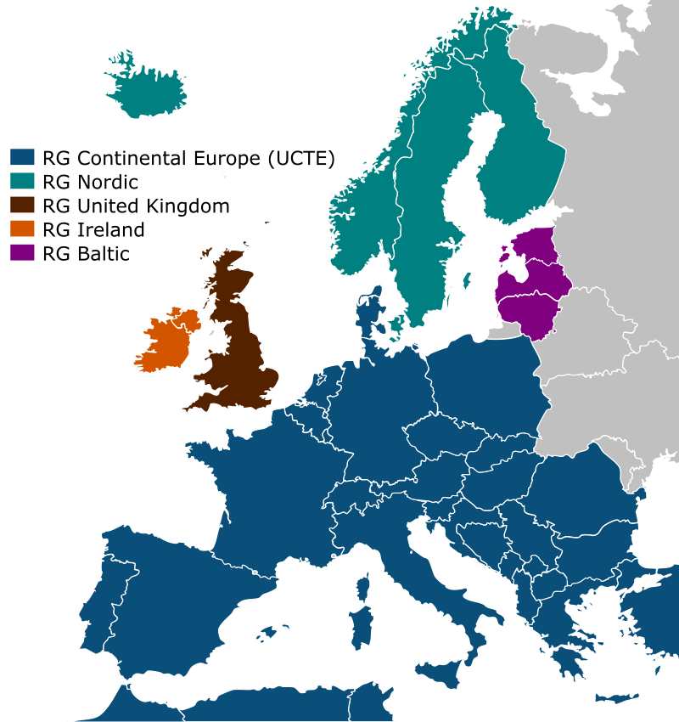
Netzstabilität (1)
Europäische Verbundnetze ENTSO-E
ENTSO-E (European Network of Transmission System Operators for Electricity) ist ein europäischer Verband, in dem 43 Übertragungsnetzbetreiber Pflichtmitglieder. Besteht sind. seit 1999.
Aufgaben: Förderung des EU-Binnenmarktes für Strom mit
- Netzausbau
- Erarbeitung von Regeln für den
Netzbetrieb.
2.600 km
UCTE (Union for the Coordination of Transmission of Electricity)
4.500 km
Grenzkuppelstellen (Interkonnektoren),
Auswahl:
- D: 20 Stk. mit 9 Nachbarländermit, ca. 20 GW
- ES: 3 Stk. mit Frankreich, ca. 4 GW
Quelle: ISE e.V., Meta-Studie
Europäische Verbundnetze sorgen für eine hohe Netzstabilität!

Slide 19
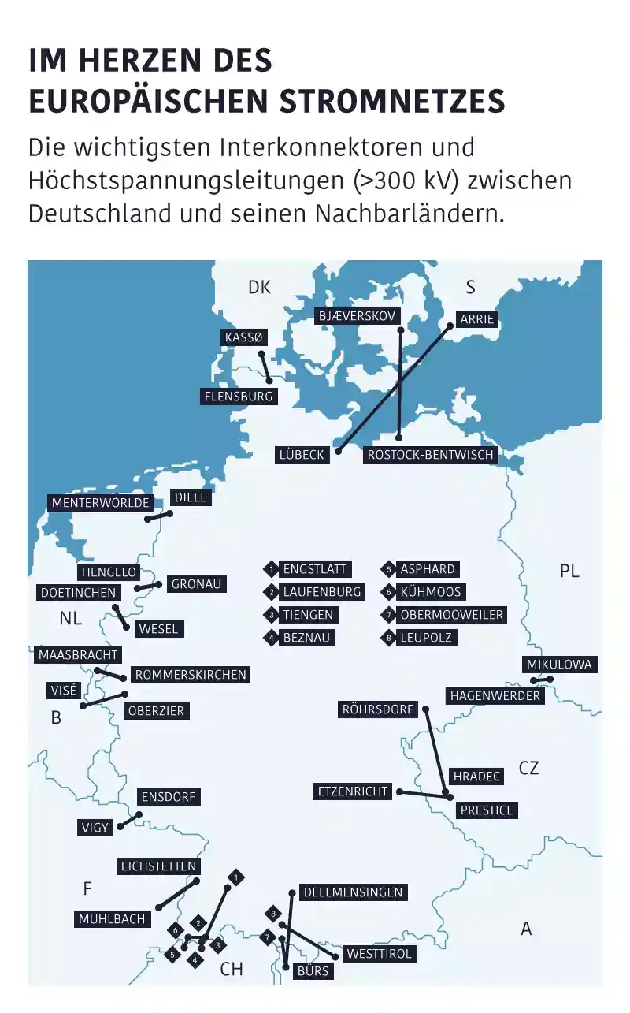
Netzstabilität (2)
Grenzkuppelstellen (Interkonnektoren) zwischen D zu den Nachbarländern
7)
Interkonnektoren:
(Leitungsgebundene Übergabepunkte zu Nachbarländern von D)
Leistung (2020):
- Export: 20.702 MW
- Import: 23.311 MW
Energie (2020)
- Export: 46,7TWh
- Import: 35,8 TWh
- Saldo: 11,0 TWh
Quelle: BDEW
Deutschland hat als zentrales Land in Europa viele Grenzkuppelstellen zu den Nachbarländern!

Slide 20

Netzstabilität (3)
Netzfrequenz: Regelgröße zur Netzstabilität
Die Netzfrequenz ist ein schneller Indikator für das Gleichgewicht zwischen Erzeugung und Verbrauch:
A: Erzeugung = Verbrauch: f=50 Hz; ± 0,2 Hz
Netz-
stabilität
B: Erzeugung > Verbrauch: f > 50 Hz, einfach
„Stabilitäts-Berg“
C: Erzeugung < Verbrauch: f < 50 Hz, komplex
A
C
Normal-
Betrieb
B
Sehr kritische Situation fürs Netz:
Erzeuger gehen vom Netz (Inselbetrieb)
→ es droht Netz-zusammenbruch, „Blackout“
Störung
Störung
Last-
Abwurf
„Brownout“
Frequenz (Hz)
47,5
49,0
49,8
50,2
51,0
Anonymer Verbraucher
50,0
Quelle: 8) Quellenliste, SE e.V.
Ein Balanceakt, der vom Energie-Management-System erbracht werden muss!
Notes:
Fast alle Kraftwerke tragen zur Frequenzstützung bei:
Pumpspeicherkraftwerke
Kohlekraftwerke mit
- angedrosselten Turbinen-Einlassventilen
- Kondensatstopp
GuD-Kraftwerke
Neben der Netzfrequenz gibt es weitere Themen:
- Blindleistung und
- Netzengpässe

Slide 21
Netzstabilität (4)
Maßnahmen bei Ungleichgewicht: Erzeugung ≠ Verbrauch
Erzeugung > Verbrauch: Überschuss an EE
Erzeugung < Verbrauch: Mangel an EE
Energieverbraucher
hochfahren/einschalten von Verbrauchern (vertraglich festgelegt, Smartmeter-Gateway)
→ Wärmepumpen
verfahrenst. Prozesse z.B. Alu-Herstellung
→ etc.
Prio
Energieerzeuger
→ Energieerzeuger hochfahren/einschalten
Energieverbraucher
zurückfahren/abschalten von Verbrauchern (vertraglich festgelegt, Smartmeter-Gateway)
→Wärmepumpen
→ verfahrenst. Prozesse z.B. Alu-Herstellung
etc.
Energiespeicher
Einspeicherung von überschüssiger
Energie: P2X
→ Groß-Akkus, PV-Akkus, E-Mobilität
→ Pumpspeicher-Kraftwerke
→ Wärmespeicher
Produktion von grünem Wasserstoff
(Saisonalspeicher füllen)
Energiespeicher
Ausspeicherung von gespeicherter
Energie: P2X
→ Groß-Akkus, PV-Akkus, E-Mobilität
Pumpspeicher-Kraftwerke
GuD-Kraftwerke mit Bio-Methan/H₂ aus
dem Saisonalspeicher-System
Energieerzeuger
→ Energieerzeuger zurückfahren/abschalten
Quelle: ISE e.V..
Europäisches Overlay-Netzwerk: Unterstützung bei größeren Wetter- und saisonalen Schwankungen
Energiemarkt: Neben physikalischen Kriterien sind auch Erzeuger- und Verbraucherpreise relevant!
Das Energie-Management-System garantiert die Versorgungssicherheit!

Slide 22
Netzstabilität (5)
Frequenzregelung in der UCTE
Zur Sicherung der Netzstabilität ist eine aktive Regelung notwendig, die die Übertragungsnetzbetreiber (ÜBN) bei den Kraftwerksbetreibern beschaffen müssen, und zwar mit unterschiedlichen Beiträgen entsprechend den jeweiligen Zeitskalen (siehe unten). Für diese Regelung wird Regelenergie benötigt:
Man benötigt bei zu niedriger Netzfrequenz zusätzliche Einspeisungen oder auch eine Reduktion der Netzlast. Beides wird als positive Regelenergie bezeichnet.
Bei zu hoher Netzfrequenz muss die Einspeisung reduziert oder die Netzlast erhöht werden (negative Regelenergie).
9)
Die Primärregelung (Sekundenreserve) muss spätestens eingreifen, wenn eine Frequenzabweichung von mindestens 0,2 Hz auftritt. Dann erfolgt innerhalb von 30 Sekunden eine Leistungsänderung, die bei Bedarf mindestens für 15 Minuten durchgehalten werden muss.
Die Sekundärregelung erfolgt auf der Ebene der Übertragungsnetze und reagiert wesentlich langsamer; sie setzt innerhalb von maximal 15 Minuten ein. Ein zentraler Regler berücksichtigt nicht nur die Netzfrequenz, sondern auch die Leistungsbilanz der jeweiligen Regelzone.
Die Tertiärregelung (Minutenreserve) wird eingesetzt, um die Sekundärregelung zu unterstützen und entlasten. Hierfür werden z. B. Pumpspeicherkraftwerke oder GuD-Kraftwerke eingesetzt. Auch virtuelle Kraftwerke und PkW-Akku-Schwarmspeicher können genutzt werden.
Die Quartärregelung dient der Stabilisierung der durchschnittlichen Netzfrequenz als Zeitgeber für Synchronuhren. Letzteres sind Uhren z. B. in manchen Radioweckern und Küchengeräten.
Quelle: 9) Quellenliste.
Die Mechanismen zur Frequenzregelung sind klar geregelt und verpflichtend!

Slide 23
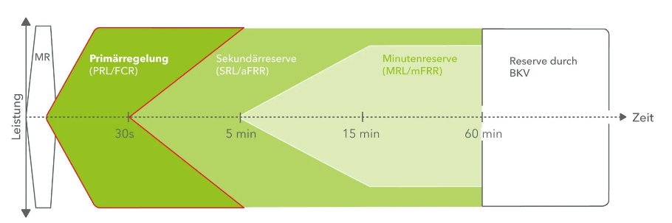
Netzstabilität (6)
Frequenzregelung in der UCTE, Aktivierung der Primärreserve
MR: Momentanreserve
PRL: Primärregelleistung
SRL: Sekundenreserve
MRL: Minutenreserve
BKV: Bilanzkreisverantwortlicher
Quelle: next, Primärregelleistung
Die Regelbereiche sind klar definiert!

Slide 24
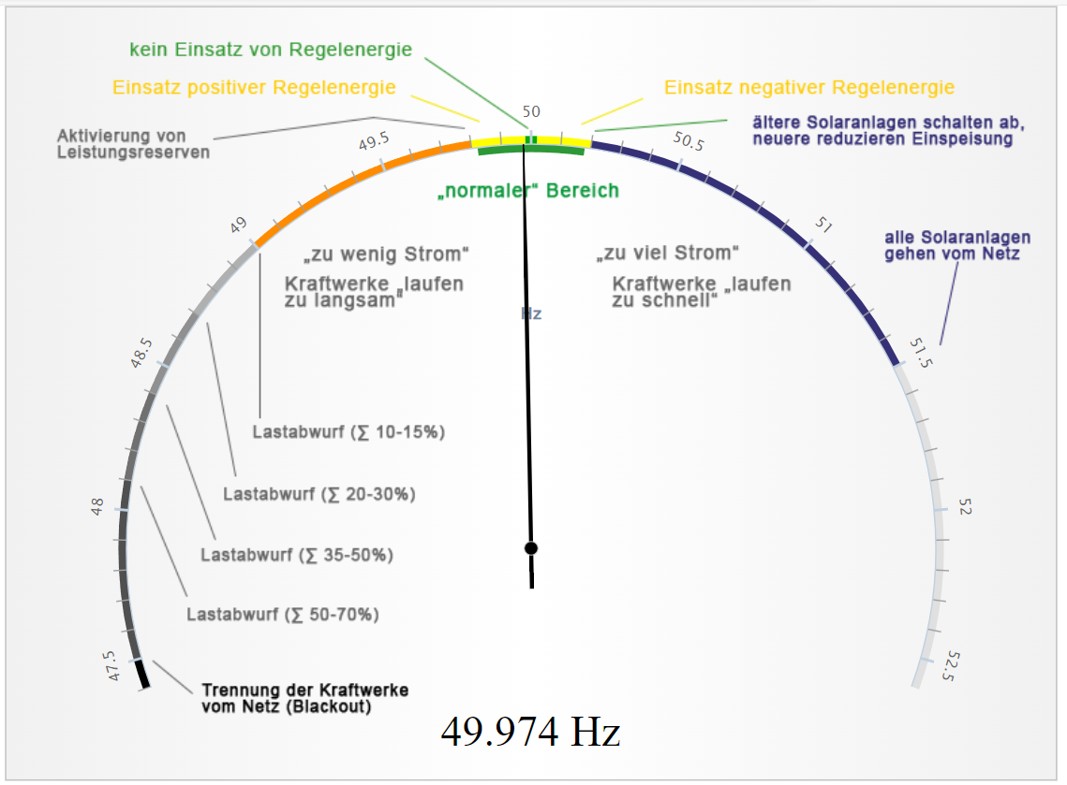
Netzstabilität (7)
Regularien zur Netzstabilität
Die Netzstabilität wird durch
die Ü-Netzbetreiber nach gesetzlichen Vorgaben
(Abschaltverordnung) geregelt. Hauptregelgröße ist dabei die
Frequenz: Sollwert=50 Hz.
- Totband: 50 Hz;
± 0,01 Hz
keine Aktivitäten
komplex
einfach
- Normalbetrieb: 50 Hz;
(Regelbetrieb)
± 0,2 Hz;
- Störung: 50 Hz;
+ 1,5 Hz bis -1 Hz
- Lastabwurf: < 49 Hz;
automatische, gestaffelte
Abschaltung von Netzabgängen
→ „Brownout“
- „Blackout“: < 47,5 Hz;
Trennung der Kraftwerke vom
Netz
Aktuelle Netzfrequenz
Quelle: ISE e.V., Meta-Studie
AMPRION: Stabile Netze in Zeiten der Energiewende
Der Werkzeugkasten der Systemführung
Die Schwellwerte bei der Frequenz bestimmen die Handlungen zur Netzstabilität!

Slide 25


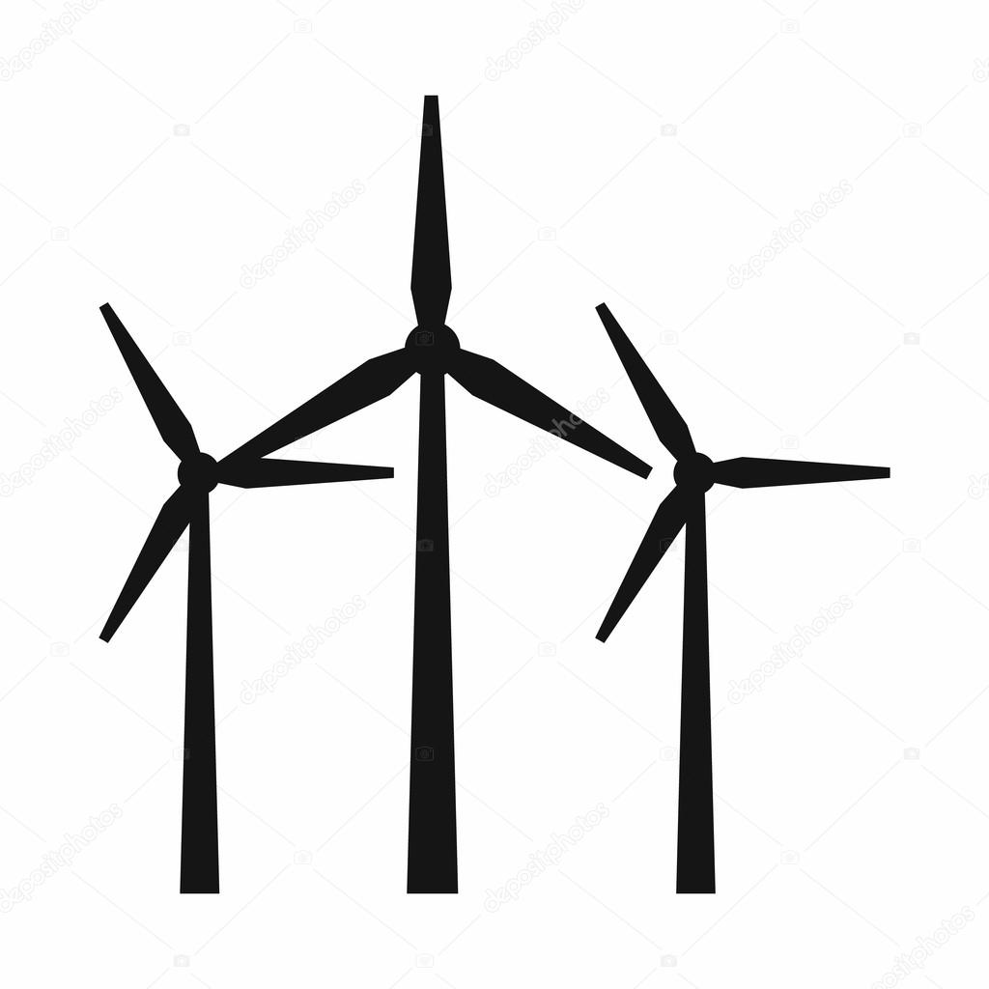
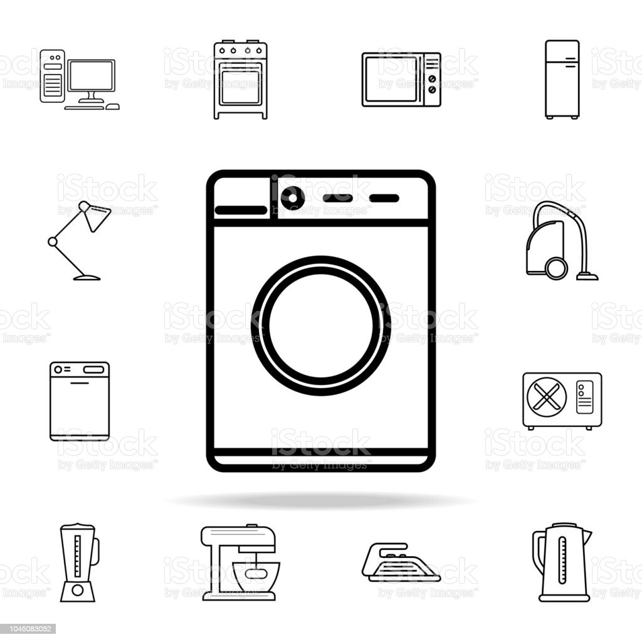
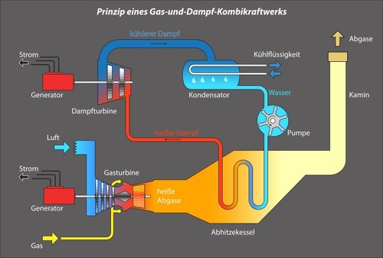
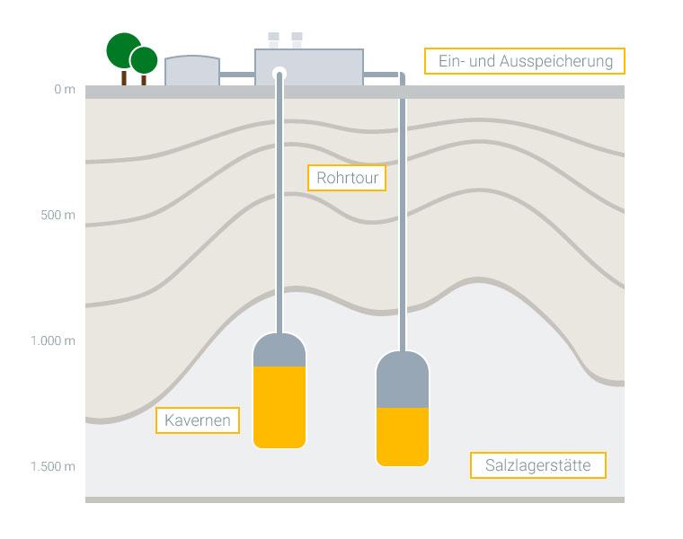

Netzstabilität (8), Die Energie-Management-Systeme (EMS)
notwendige Energie-Organisation in der EE-Welt
Netzbetreiber
Stromnetz
Datennetz
Energieversorger
Verbraucher
Versorger-
Manager
Energie-
Management-
System
„ProSumer“
(Last-
verteiler)
Smartmeter
Gateway
Home-
Manager
Groß-Akku
PkW-Schwarm-
speicher (V2H/G)
*)
PSP-KW
GuD-KW
Stromnetz
Überschussstrom
Gasnetz
Datennetz
((iMSys)
WPPE mit
Wasser-/Pufferspeicher
schaltbare
Verbraucher
Gasspeicher
Biogasanlage
(Bioabfälle)
Elektrolyseur
Quelle: ISE e.V.
*) V2H/G: Vehicle to Home/Grid
Die EMS sind notwendige Basis für die Energiewende! Voraussetzung ist die Digitalisierung!

Slide 26
Netzstabilität (9)
ProSumer (1), das Energie-Management-System (EMS)
Strom-Ortsnetz
Datennetz
ProSumer
Dimmen
≥ 4,2 kW (EnWG §14a)
flexible
- Strompreise: z.B. tibber
- Netzentgelte
ermittelt
- Leistungswerte
- Verbrauchswerte
- L-/V-Werte
- Soll-Zustände
- ermittelt Verbraucherzustände
Smart
Meter
Gateway,
Steuerbox
Home-Manager
(HEMS)
- berechnet Verbrauchskosten
- minimiert Energiekosten
- Ist-Zustände
- Bilanzkreismanagement (NZR-EMob)
Komponenten des Netzbetreibers
- gibt Sollzustände vor
- agiert autark netzdienlich
- schaltet auf Inselbetrieb um
- Energy Sharing
- Direktvermarktung
- Stromhandel mit Batterie
Haus-Stromnetz
WLAN/Powerline, etc.
Quelle:
- ISE e.V.
- FairGrid
Haus-
Kraftwerk
E-Auto
(V2H/G)
einfache
Verbraucher
schaltbare
Verbraucher
WPPE mit W-Wasser-/
Puffer-/Hausspeicher
Smart Meter-Gateway und Home-Manager organisieren zukünftig den ProSumer!

Slide 27
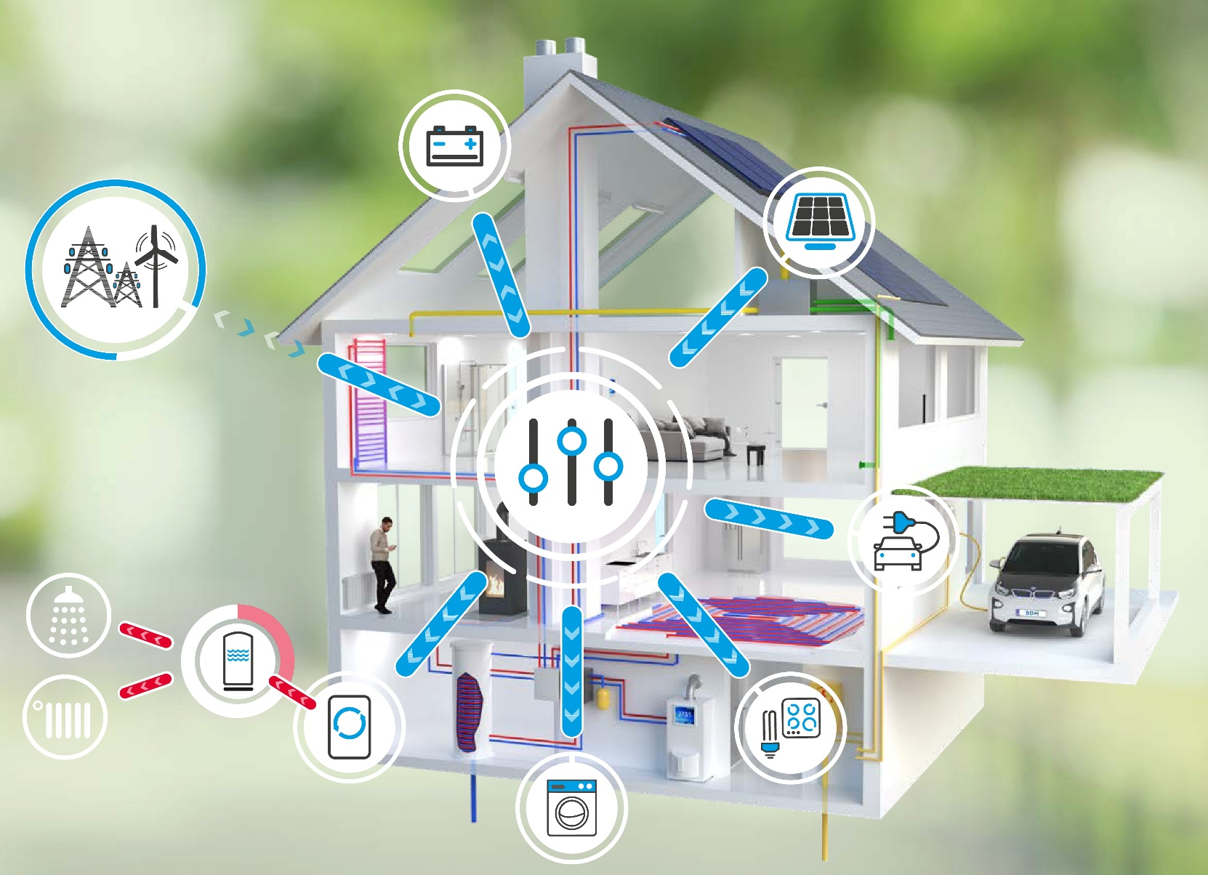
Netzstabilität (9)
ProSumer (2) netzdienliche Integration (1)
Quelle: BDH
Alle möglichen Komponenten des ProSumers sind netzdienlich über das EMS eingebunden!

Slide 28

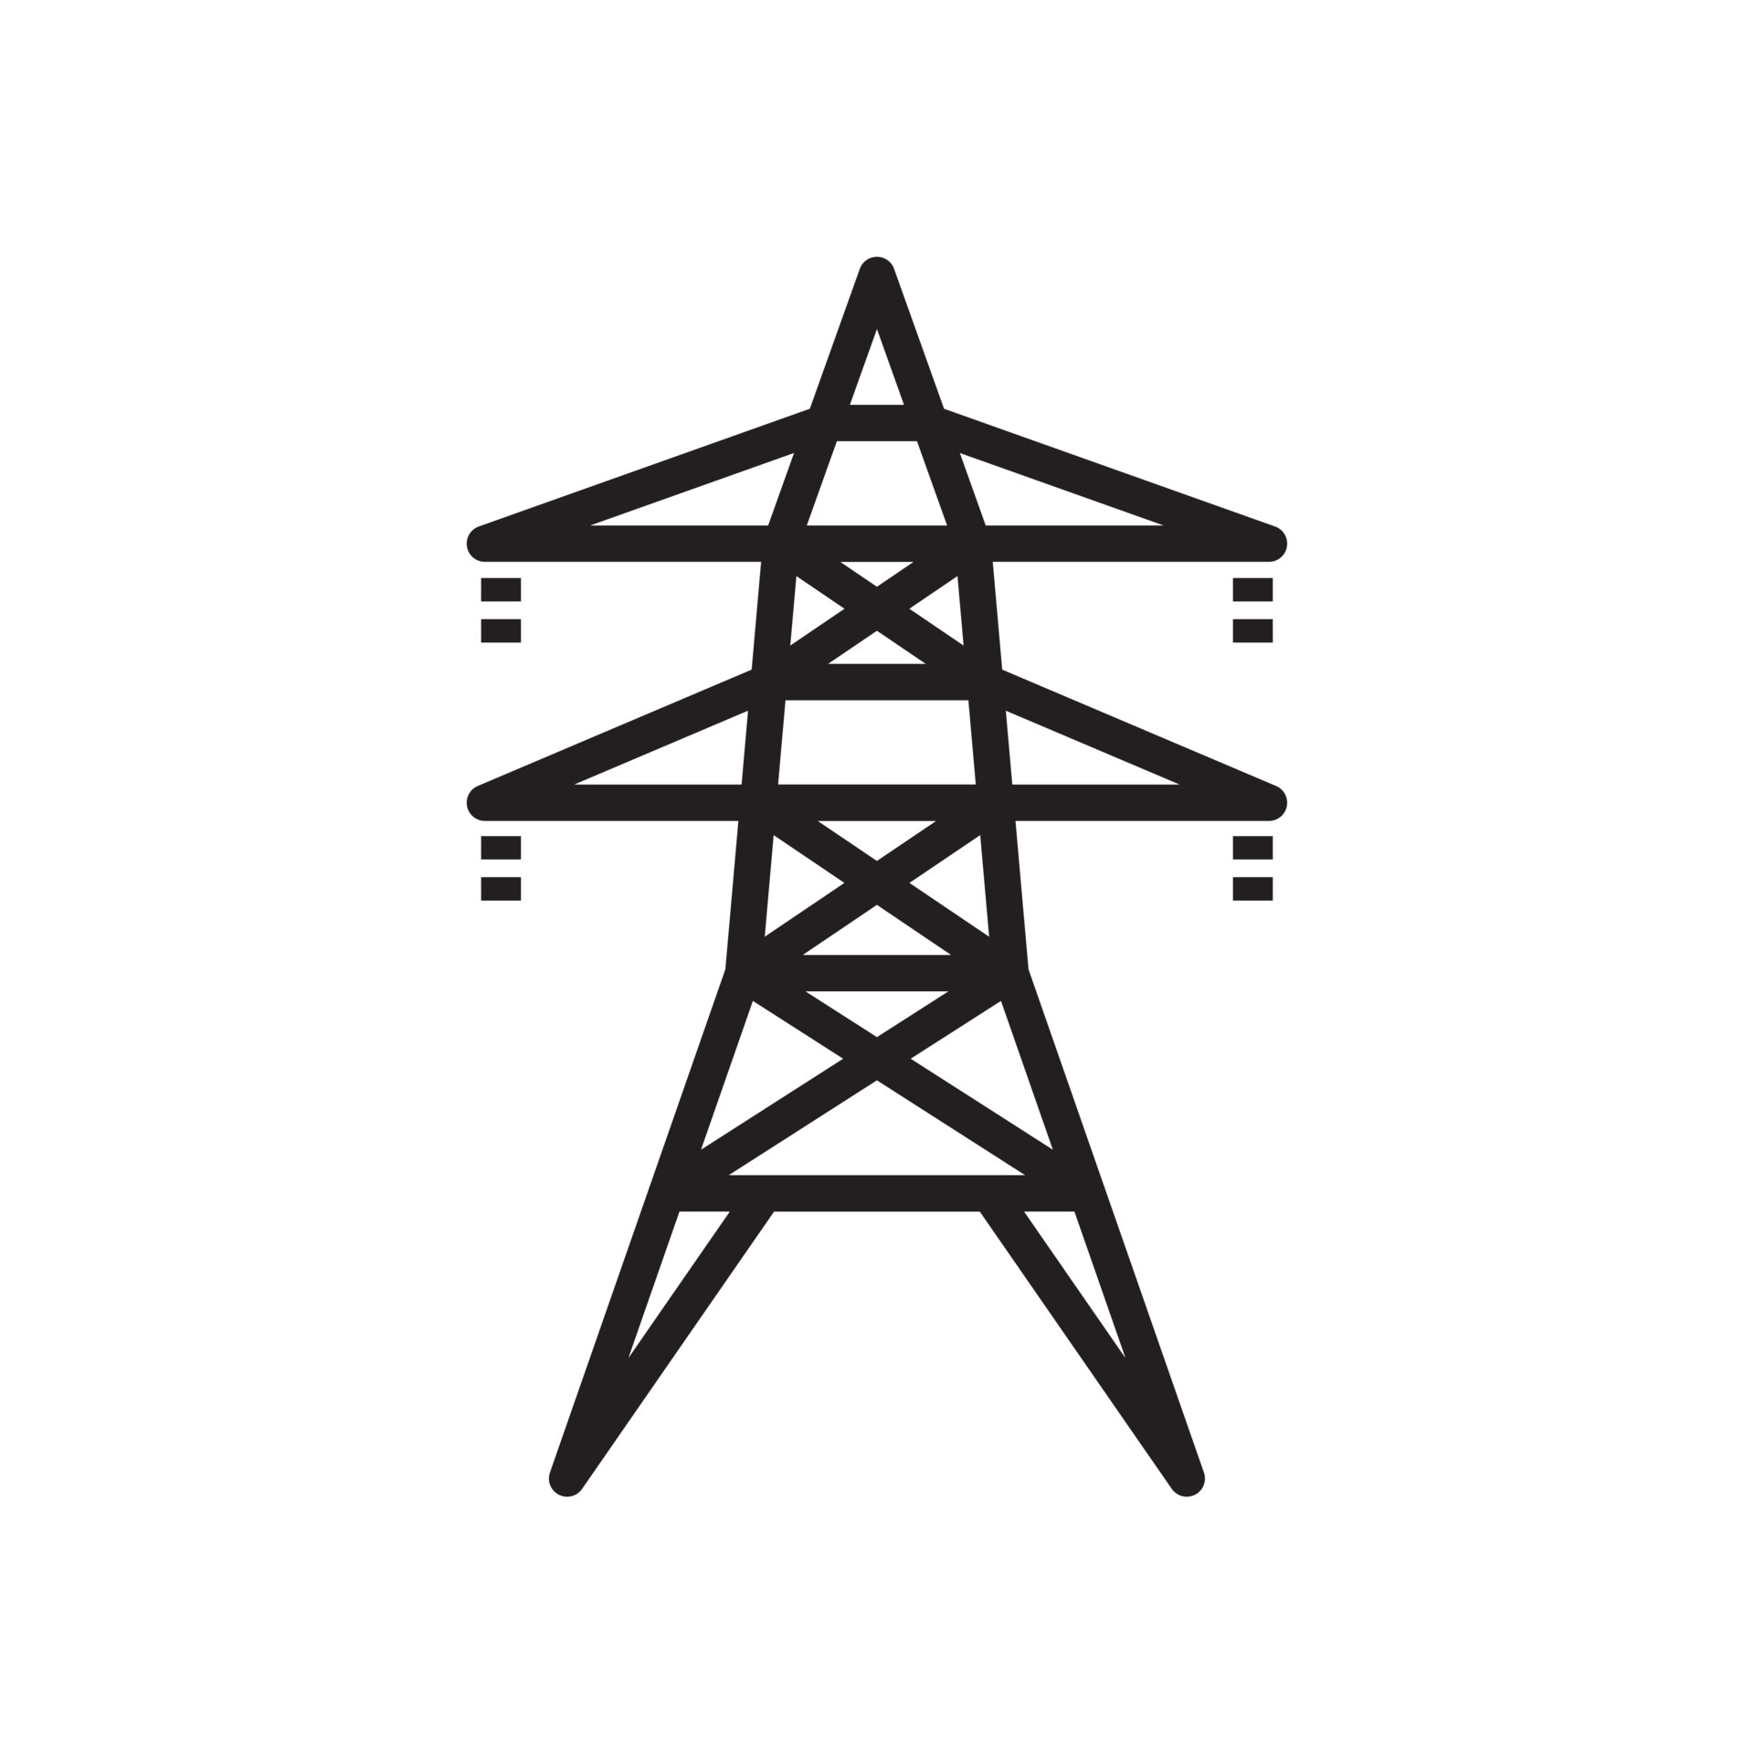
Netzstabilität (9)
ProSumer (2) netzdienliche Integration (2)
Die zukünftige Kraftwerkslandschaft mit EE-Kraftwerken und Residuallastkraftwerken hat viel komplexere Funktionen für die Netzstabilität als das Energiesystem der Vergangenheit.
Deshalb müssen auch bei den ProSumern Maßnahmen getroffen werden, die der Netzstabilität dienen und vom Netzbetreiber vergütet werden (mit eigener Frequenzüberwachung):
> 50,2 Hz: Einspeicherung: EMS entlastet das Netz durch Akku- und Wärmespeicherung
Leistungssteigerung: EMS steigert die Leistung ausgewählter Verbraucher
< 49,8 Hz: Ausspeicherung: EMS stellt Akkuladung für das Netz zur Verfügung
Leistungsreduzierung: EMS reduziert die Leistung ausgewählter Verbraucher
< 49,0 Hz: Inselbetrieb: falls Inselbetrieb möglich → Netztrennung
E-Brigde
Engpassmanagement mit
„Niederspannungsflexibilitäten“
Vorschlag von ISE e.V. und FairGrid
zur Netzstabilität
progressiv
X
- Ausspeicherung
- Leistungs-
reduzierung
- Einspeicherung
- Leistungs-
steigerung
ProSumer
Normal-
betrieb
Hz
47,0
48,0
49,0
49,8
50,2
51,5
50,0
Quelle: ISE e.V., FairGrid
Zukünftig müssen auch die ProSumer über ihr EMS netzdienlich agieren (mit Vergütung)!

Slide 29
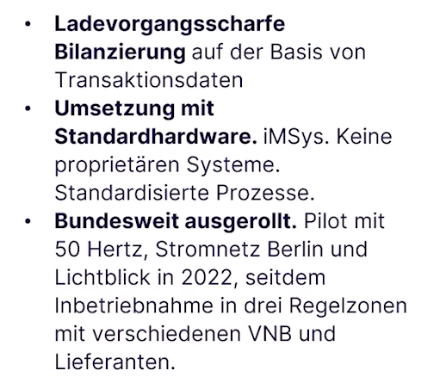
Netzstabilität (9)
ProSumer (3) Bilanzkreismanagement
NZR-EMob:
Netzzugangsregeln zur Ermöglichung einer ladevorgangscharfen bilanziellen Energiemengenzuordnung für Elektromobilität
Quelle: BNA, 21.12.2020
Beschlusskammer 6
Quelle: Dr. Arwen Colell, decarbon1ze, 06.06.2024
Damit kann ein virtuelles Bilanzierungsgebiet geschaffen werden!

Slide 30
Das Energiewabensystem (1)
Prinzipien
Das Energiewabensystem erfüllt 3 Aufgaben:
1. Möglichst bilanzielle Autarkie der einzelnen
Wabenzellen mit dem Energiemanagementsystem
2. Wabenzellen mit mehr EE-Potenzial als ihr Bedarf
kompensieren Wabenzellen mit niedrigem EE-Potenzial.
3. Versorgungssicherheit durch dynamischen Ausgleich
zwischen den Wabenzellen.
→ Kompensation der „Dunkelflauten“ und „Hellbrisen“
Hierdurch wird ein optimales wirtschaftliches Energie-System geschaffen, dass auch eine ausgeglichene
Energie-Handelsbilanz ermöglicht!
Autarkie und Solidarität ergänzen sich zu einem idealen Energiesystem!

Slide 31
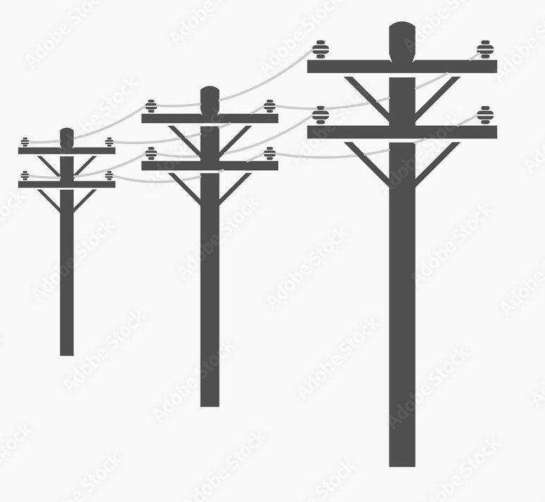
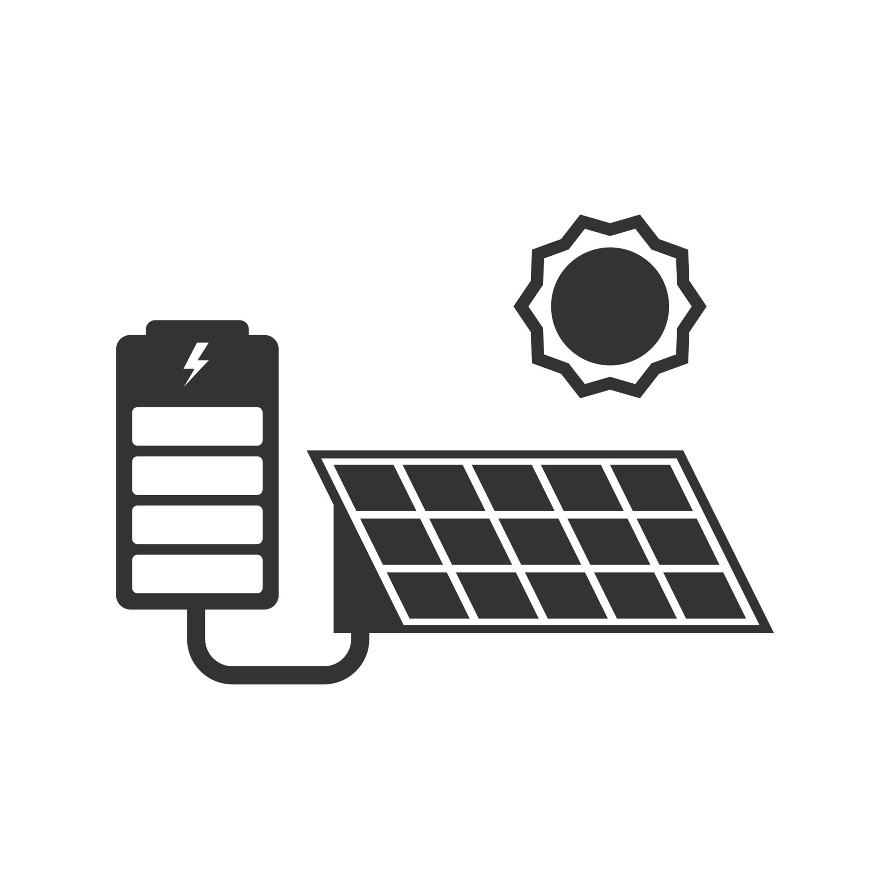
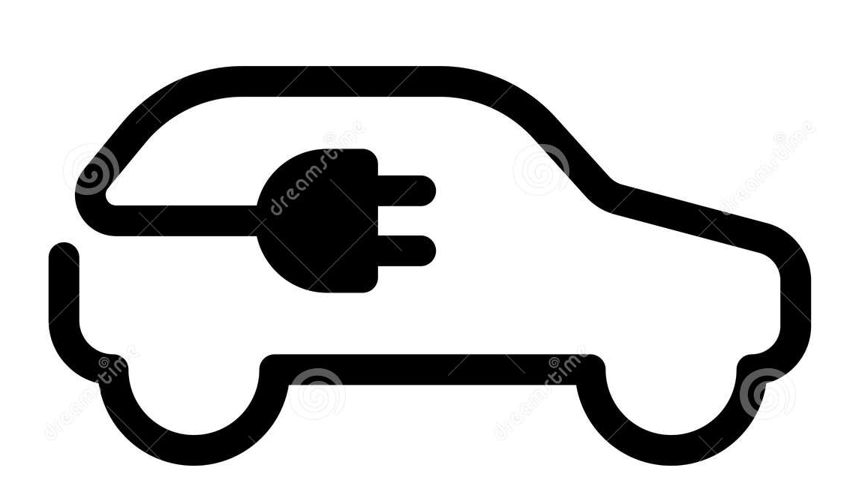

Das Energiewabensystem (2)
Grundsätzliches
Die kleinste Wabenzelle - das Einfamilienhaus -
kann über
- ein Dorf/Quartier,
- eine Stadt,
- einen Landkreis,
- ein Bundesland
- bis zum Bund bzw. der EU
hochskaliert werden
HEMS
HEMS:
Heim-Energie-Management-System
Quelle: ISE e.V.
Studien müssen die wirtschaftlichen Optima für Skalierungsebenen herausfinden!

Slide 32
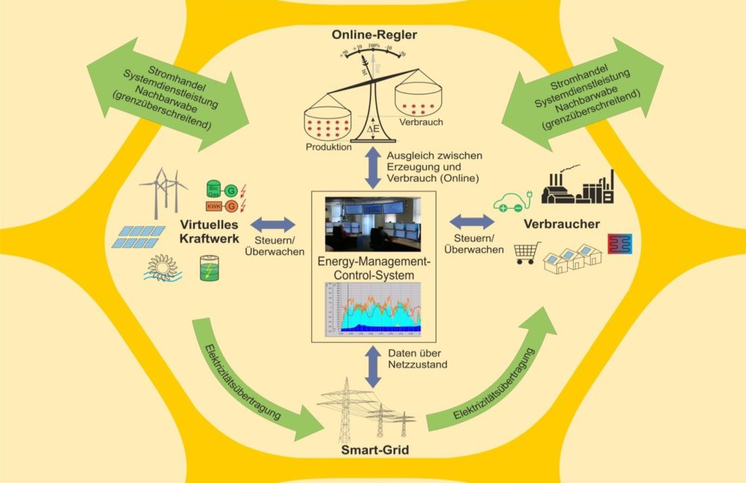
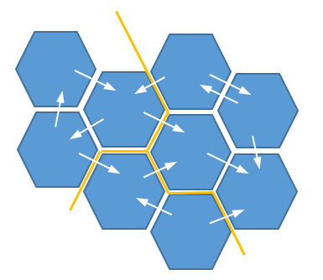
Das Energiewabensystem (3)
Beispielprojekt: Dreiländereck D - F - L
11)
D
F
L
Quelle: 11) Quellenliste
Energiewabennetz: möglichst autark und bei Bedarf solidarisch –
eine umsetzbare Vision für Deutschland, Europa und die Welt!

Slide 33




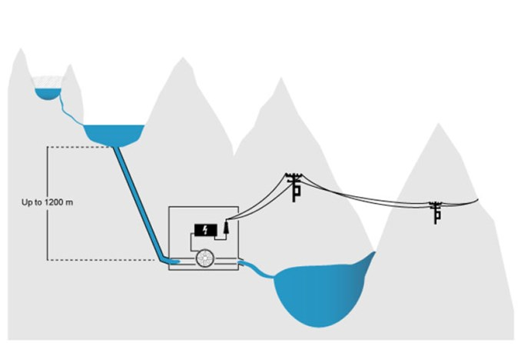




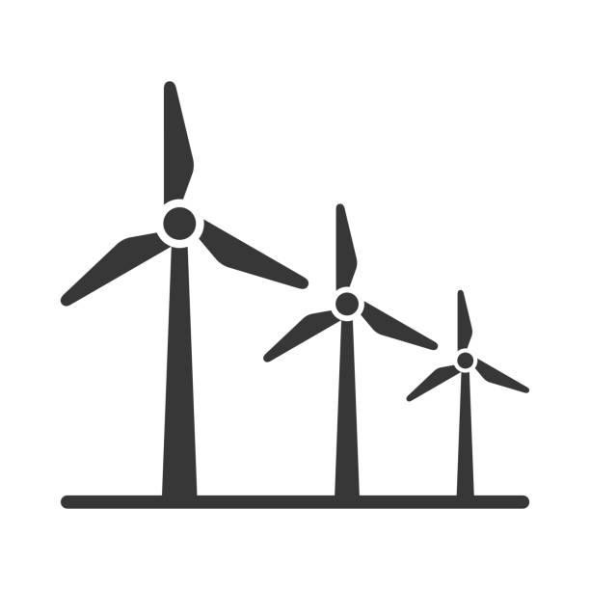


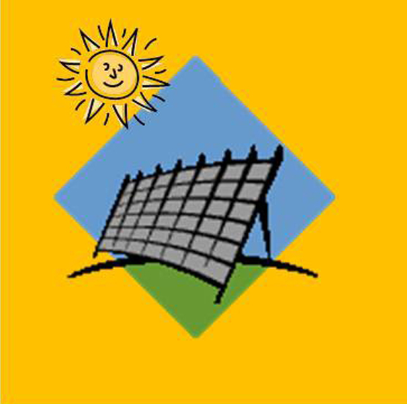













Das Energiewabensystem (4)
Deutschland als Wabenzelle in Europa
Nord
West
Ost
Europäisches Verbundnetz (UCTE)
(schematisch)
380 kV AC
Overlay-Netzwerk
Hochspannungs-Gleichstrom-
Übertragung (HGÜ) 800 kV DC
Süd-West
Süd-Ost
Süd
Quelle: ISE e.V.
Ein ideales Energie-Europa

Slide 34






Das Energiewabensystem (5)
Rheinland-Pfalz als Wabenzelle in Deutschland
Nord
West
Ost
Europäisches Verbundnetz (UCTE)
(schematisch)
380 kV AC
Overlay-Netzwerk
Hochspannungs-Gleichstrom-
Übertragung (HGÜ) 800 kV DC
Süd-West
Süd-Ost
Süd
Quelle: ISE e.V.
Auch Rheinland-Pfalz interagiert energetisch mit seinen Nachbarregionen

Slide 35
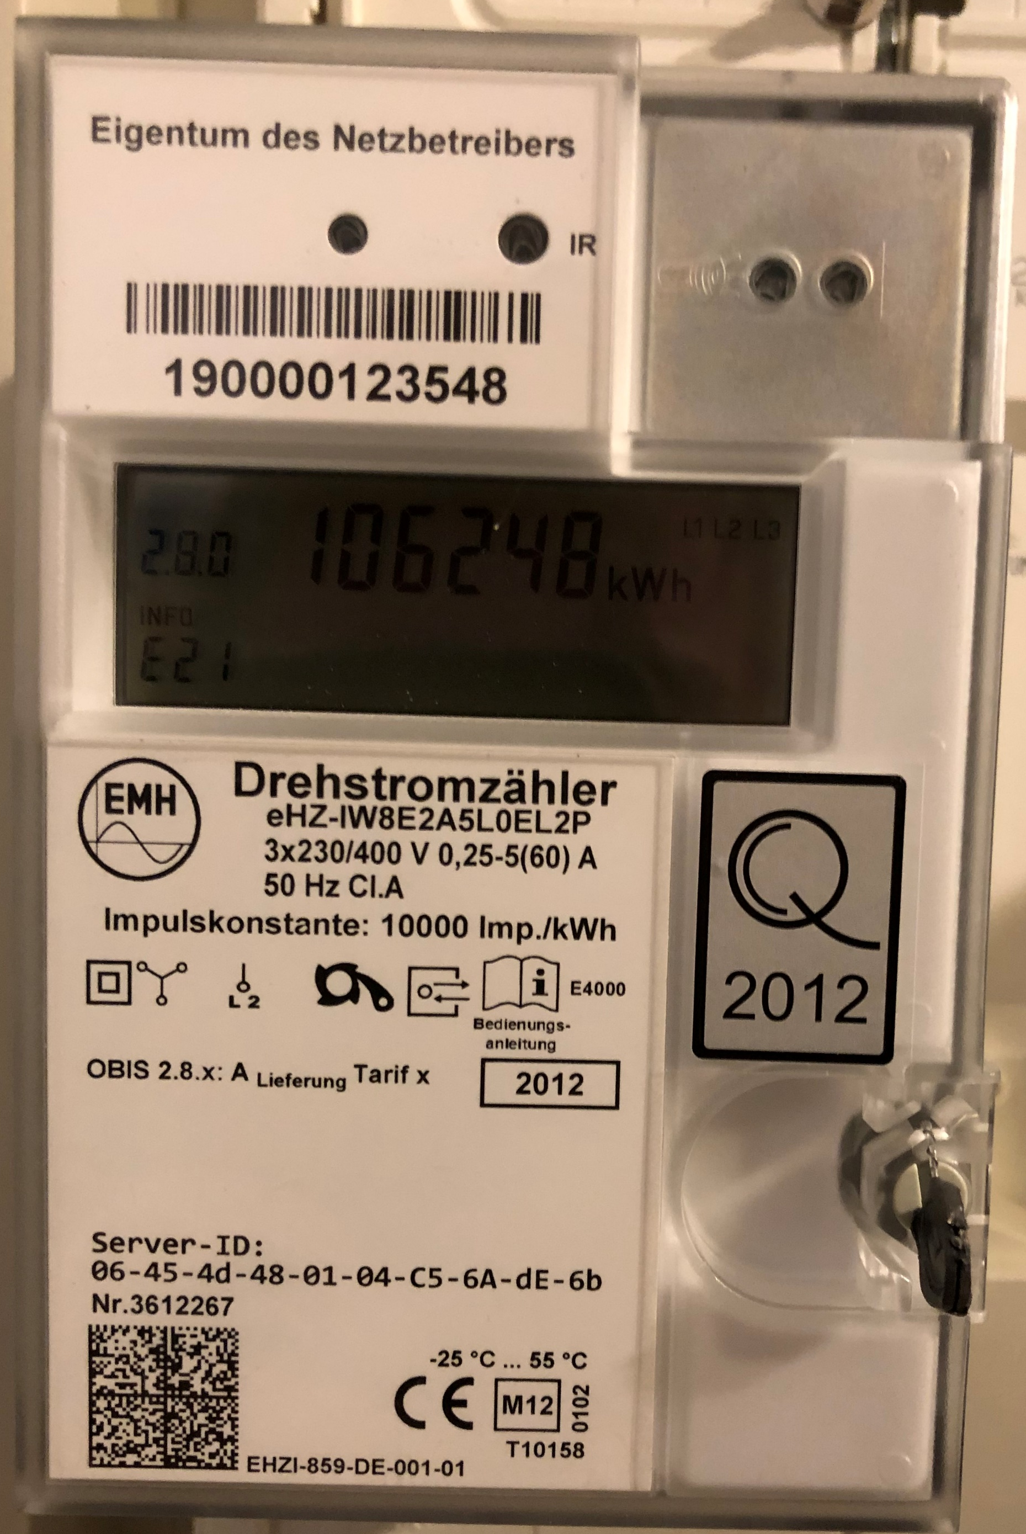
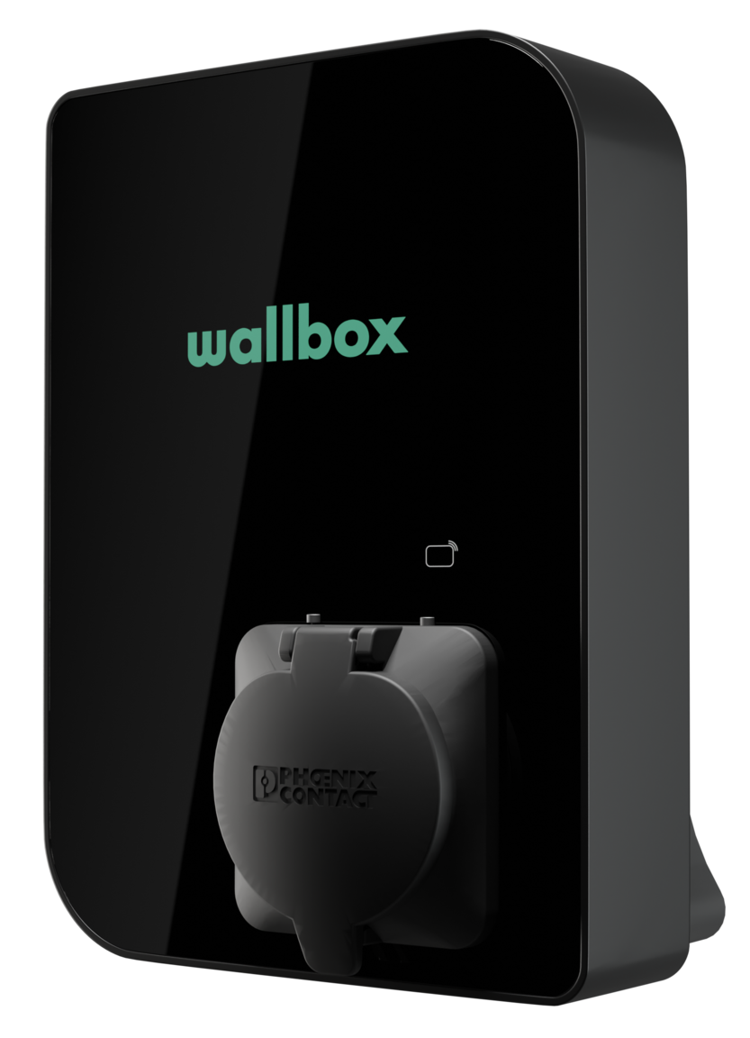
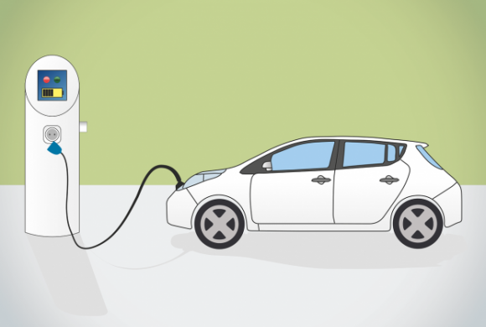

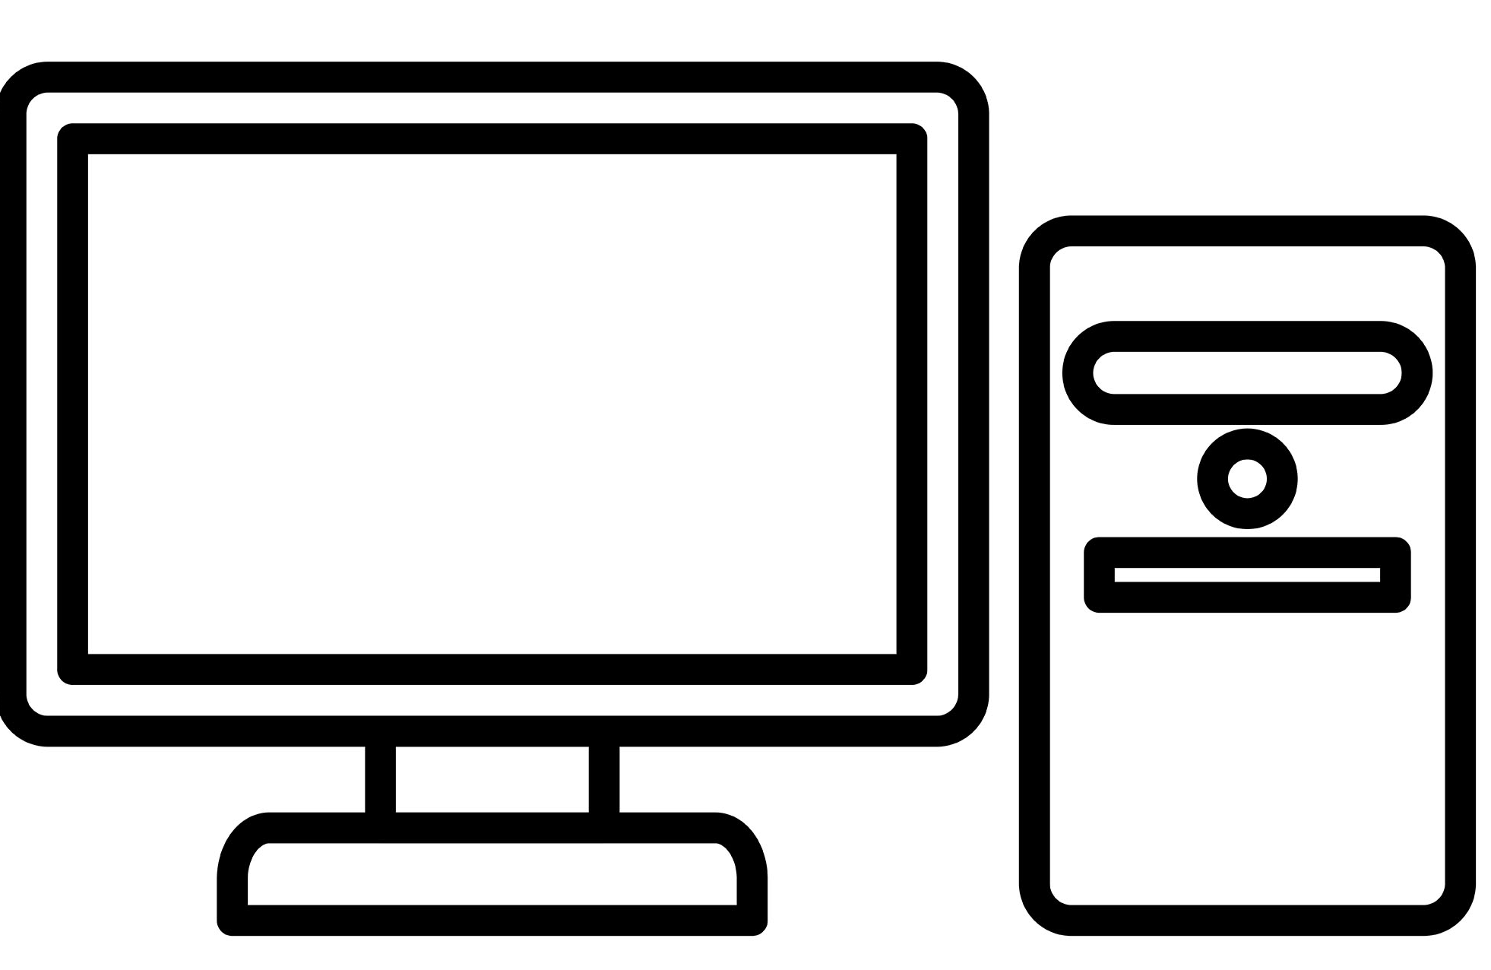

Das Energiewabensystem (6) ProSumer (1) im Ein- und Mehrfamilienhaus (1)
Funktionsprinzip und Komponenten: Bausteinkasten
Ortsnetz 400 V
Notwendige energetische
Minimal-Sanierung!
- doppelverglaste Fenster
- Dämmung der
Obergeschossdecke und
Kellerdecke
Datennetz (Internet)
→ Wirtschaftlichkeit!
V2H/G
Hausnetz
Quelle: ISE e.V.
Hauskraftwerk: PV auf Dach/Balkon mit Batterie, Überschussstrom ins Ortsnetz
Wärmeerzeuger: Wärmepumpe (Luft/Sole/PV:T-Wasser, Luft-Luft) oder Wärmenetz
→ Wirtschaftlichkeit!
E-Auto: zukünftig mit bidirektionalem Laden, V2H/G fürs Hausnetz (H) und das Ortsnetz (G)
Energiemanagement-System mit Flexibilisierung
und Ersatzstrom-Umschaltung für Inselbetrieb
EE-Maßnahmen sollten mit dem Energieberater bei notwendigen Ersatzinvestitionen geplant werden
Sektorkopplung (Produzent und Konsument): wirtschaftliche Autarkie im ø zu 60% erreichbar!

Slide 36

Das Energiewabensystem (6) ProSumer (1) Ein- und Mehrfamilienhaus (2)
Sommer-Winter-Ausgleich
EVU-Netz 400 V AC
V2H/G
H₂-Energiespeicher-System
H₂-Speicher
Brennstoffzelle
Elektrolyseur
H₂
H₂
Hausnetz
Quelle: HPS-picea, ISE e.V.
Mit dem H₂-Energiespeicher-System ist der ProSumer für den saisonalen Energieausgleich im Inselbetrieb komplett.
Im städtischen und ländlichen Bereich derzeit nicht wirtschaftlich darstellbar!

Slide 37




Das Energiewabensystem (6) ProSumer (1) Ein- und Mehrfamilienhaus (3)
Stromausfall (1): ohne Notfall-/Ersatzstrom (N/E-S)
Ortsnetz
Z
DC
Der Wechselrichter (WR) wird
durch das Ortsnetz synchronisiert (f=50 Hz)
Hybrid-WR
ohne
N/E-S
AC
Hauskraftwerk
3
3
DC
Hausnetz
. . .
3
3
. . .
WB
E-Auto
Quelle: ISE e.V.
Ausfall Ortsnetz: gesamtes Hausnetz fällt aus, trotz funktionierender PV und Batterie!

Slide 38


Das Energiewabensystem (6) ProSumer (1) Ein- und Mehrfamilienhaus (3)
Stromausfall (2): mit Notfallsteckdose
Ortsnetz
Z
DC
Hybrid-WR
mit
NS
AC
Hauskraftwerk
3
3
AC
DC
Hausnetz
. . .
3
3
Notfall-
Steckdose
. . .
WB
E-Auto
Quelle: ISE e.V.
Ausfall Ortsnetz: Notfallsteckdose versorgt noch kleine wichtige Verbraucher!

Slide 39



Das Energiewabensystem (6) ProSumer (1) Ein- und Mehrfamilienhaus (3)
Stromausfall (3): Ersatzstrom im Inselbetrieb (1) mit Handumschaltung
Ortsnetz
Hand-Umschalter
Z
DC
0
Insel-
Betrieb
Netz-
Betrieb
Hybrid-WR
mit
ES
AC
Hauskraftwerk
3
3
Nach Umschaltung auf Inselbetrieb bestimmt der Wechselrichter (WR) die Frequenz (f=50 Hz)
3
DC
Hausnetz
3
. . .
3
3
. . .
WB
E-Auto
Quelle: ISE e.V., Fronius
Ausfall Ortsnetz: händische Umschaltung auf Inselbetrieb mit voller Funktionalität!

Slide 40
Das Energiewabensystem (6) ProSumer (1) Ein- und Mehrfamilienhaus (3)
Stromausfall (3): Ersatzstrom im Inselbetrieb (2) mit automatischer Umschaltung
Ortsnetz
Datennetz
Umschaltbox
DC
Auto-
Umschalter
Smartmeter
Gateway
Home-
Manager
(EMS)
Hybrid-WR
mit
ES
AC
Hauskraftwerk
3
3
3
DC
Hausnetz
3
Mit V2H/G kann auch die
Batterie des Autos genutzt werden!
. . .
3
3
. . .
WB
E-Auto
Quelle: ISE e.V.
Ausfall Ortsnetz: automatische Umschaltung auf Inselbetrieb mit voller Funktionalität!

Slide 41





Das Energiewabensystem (6) ProSumer (1) Ein- und Mehrfamilienhaus (4)
vom Voll- zum Stromüberschuss-Einspeiser
Ortsnetz
Ortsnetz
L
WR
WR
B
B
L
E
E
Verbraucher
Verbraucher
B: Bezug
E: Erzeugung
L: Lieferung
WR: Wechselrichter
vorher
nachher
Quelle: ISE e.V.
Nur ein kleiner Umbau ist nötig!

Slide 42




Das Energiewabensystem (6) ProSumer (2) bei GHD und Industrie
Funktionsprinzip und Komponenten: Bausteinkasten
EVU-Netz 400 V / 20kV AC
Datennetz
notwendige
energetische Sanierung
Betriebsnetz
Quelle: ISE e.V.
Betriebsraftwerk: PV auf Dächern/Parkplätzen mit Batterie, Überschussstrom ins EVU-Netz
Wärmeerzeuger: Wärmepumpe (Luft/Sole/PV:T-Wasser, Luft-Luft) oder Wärmenetz,
Wärmequellen koppeln
Produktionsmaschinen bzw. verfahrenstechnische Prozesse möglichst energieautark einbinden!
E-Autos, zukünftig mit bidirektionalem Laden, V2H/G fürs Betriebsnetz und das EVU-Netz
Energie-Management-System
mit Ersatzstrom-Umschaltung für Inselbetrieb
EE-Maßnahmen sollten mit dem Energieberater bei notwendigen Instandhaltungen geplant werden
ProSumer bei GHD/Industrie: → wirtschaftlich, optimale Eigenversorgung!

Slide 43











Das Energiewabensystem (6) ProSumer (3) in der Gebietskörperschaft (1) Funktionsprinzip und Komponenten: Bausteinkasten
Dorf/Quartier/Stadt/VG/LK
Quelle: ISE e.V.
O₂
Daten-
netz
Flächen-/Infrastruktur-Synergien nutzen
Elektrolyseur
Überschussstrom
Klär- anlage
EMS
Biotop-
Inseln
H₂O
H₂
Windpark
CH₄
Gas-
netz
(Spei-
cher)
CH₄
Methan
Groß-Akku
Biogasanlage
(Bio-Abfälle)
CO₂
CO₂
Methanisierung
PV-FF-/Agri-PV-Anlage
Verteilernetze (110 kV/20 kV/Ortsnetz)
„ProSumer“
Wohn-/öffentl.
Gebäude,
Betriebe/
Firmen
Heiz-
werk
WPPE
Tiefe-
Geo- thermie
Solar-
Thermie
G(uD)-
KW
Wärme-
netz
Bio-
masse
BH-
KW
Ab-
Wärme
MH
KW
Strom-
netz
Wärmenetz
(Abfälle)
Sektorkopplung beim Erzeuger/Verbraucher (ProSumer) garantieren wirtschaftliche Autarkie!

Slide 44




Das Energiewabensystem (6) ProSumer (3) in der Gebietskörperschaft (2)
Das plus-Energie-Konzept
Plus-Energie-Gebietskörperschaft (Dörfer)
Minus-Energie-Gebietskörperschaft (Städte)
Energiebedarf
Energiebedarf
100 %
100 %
100 %+x
100 %- x
+ x
+ x
€
€
Erneuerbare (Potenzial)
Erneuerbare (Potenzial)
Quelle: ISE e.V.
Die Unterdeckung des städtischen Bereichs benötigt den Überschuss des ländlichen Bereichs!
Energie-Solidarität ist das Zauberwort!

Slide 45

Das Energiewabensystem (6) ProSumer (4) in D
zentrale und dezentrale Funktionen bzw. Komponenten
Offshore-Windparks
Gas-Speicher
Energie-Management-System
Strom-Übertragungsnetze
Gas-Netz
Daten-Netz
Quelle: ISE e.V.
Gebietskörperschaft 1
Gebietskörperschaft n
Das ProSumer-Konzept ist auch auf D und die EU hochskalierbar!

Slide 46


„Dunkelflaute“ (1)
Quantifizierung der größten Dunkelflauten in den letzten Jahren
Gibt es sogenannte „Dunkelflauten“ und wie relevant sind sie für die Versorgungssicherheit?
10,37
Stromerzeugung in D 2018
9,54
3,24
2,66
Woche
1
6
10
20
30
40
42
50
52
worst-case-Betrachtung KW 6: 10,37 - 3,24 = 7,13 TWh
Quelle: 12) Quellenliste, Fraunhofer ISE
KW 42: 9,54 - 2,66 = 6,88 TWh
Es gibt keine anhaltenden Dunkelflauten!

Slide 47
„Dunkelflaute“ (2)
Relevanz und Lösung
Eine Wochenanalyse der letzten 5 Energie-Jahre durch ISE e.V. beim Strombedarf (siehe Internetseite „EnergyCharts“ des Fraunhofer-Instituts ISE) zeigt, dass in einer worst-case-Betrachtung an jeweils 2 Wochen im Jahr ca. 7 TWh pro Woche zusätzliche Energie in 2018 zur Kompensation der „Dunkelflaute“ benötigt worden wäre. Hier ist anzumerken, dass der Anteil der EE am Strom in 2018 bei nur 38,7 % lag! Wenn in 2040 der Gesamtenergiebedarf durch EE bilanziell gedeckt wird, wird die Lücke deutlich kleiner sein!
Fazit: Es gibt keine mehrwöchigen „Dunkelflauten“!
12)
Auch die Dokumentation des Wissenschaftlichen Dienstes des Deutschen Bundestages „Sicherstellung der Stromversorgung bei Dunkelflauten“ zeigt auf, dass im Mittel nicht mit mehr als zwei Wochen „kalte Dunkelflaute“ pro Jahr gerechnet werden muss. Hierzu sind weitere Studien in Arbeit.
13)
Unser Vorschlag ist, dass neben dem Einsatz von GuD-Kraftwerken, die mit gespeichertem klimaneutralen Bio-Methan aus dem Gasspeichersystem auch z.B. auf Wasser-Energie aus Skandinavien (z.B. NordLink) zugegriffen werden kann.
Wir setzen auf die Vielfalt der Möglichkeiten zur Lückenfüllung.
Quelle: x) Quellenliste, ISE e.V.
Mögliche Dunkelflauten werden mit dem neuen Energiesystem beherrscht!

Slide 48
Energieausgleich, Energiespeicher (1)
Grundsätzliches
Wegen der Volatilität der EE ist ein dynamischer Energieausgleich mit entsprechenden Energiespeichern erforderlich.
Je nach Anforderung für kurze, mittlere und lange (saisonale) Überbrückungs-Zeitspannen müssen unterschiedliche Maßnahmen entwickelt werden.
Für die notwendige Bereitstellung von Regelenergie sind lukrative Geschäftsmodelle auf allen Ebenen eine wichtige Voraussetzung.

Slide 49

Energieausgleich, Energiespeicher (2)
Speicher und deren Kapazität
14)
Quelle: 14) Quellenliste.
Speicherkapazität und Ausspeicherdauer verschiedener Speichertechnologien im Überblick. Die Ausspeicherdauer besagt, wie lange ein Speicher Energie liefern kann. Sie berechnet sich aus dem Verhältnis von ausspeicherbarer Energie und Ausspeicherleistung. (Quelle: Reproduziert nach Sterner, Stadler, Energiespeicher-Bedarf, Technologien, Integration, Springer-Vieweg 2014)
Wir brauchen das ganze Spektrum an Energiespeichern (Millisekunden bis Jahr)

Slide 50

Energieausgleich, Energiespeicher (3)
Maßnahmen zum allzeitigen Energieausgleich: Übersicht
PkW-Akku-Schwarmspeicher
(V2H/G)
Speichermedium:
Elektronen
Groß-Akku/Schwungrad
Σ D: ca. 40 GWh
EU-Overlay-Netzwerk,
Hochspannungs-Gleichstrom-Übertragung (HGÜ)
Speichermedium:
Moleküle
zu Hause
GuD-KW mit KWK
10 Mio. E-PkWs mit je 50 kWh:
ca. 500 GWh
Faktor 12,5
ggü. PSP-KW
PSP-KW
Bio-Methan/H₂-Netz
Speichermedium:
Moleküle
Lastverschiebung:
schaltbare Verbraucher
Arbeitsplatz, Einkaufs-/
Freizeitzentrum etc
Gasspeicher
Biogasanlage
Elektrolyseur
Σ D: ca. 220.000 GWh_{(KWK: el.+th.)}
Faktor 5.500 ggü. PSP-KW
Zeitbereiche
Millisekunden - Stunden
Stunden –Tag (Tag-Nacht-Ausgleich)
Tage – saisonal („kalte Dunkelflaute“)
arte 2022: Power auf Dauer?
Quelle: ISE e.V.
Für alle Zeitbereiche ist der Energieausgleich sichergestellt!
Notes:
Die Energiewende hat mehrere Dimensionen:
- ökologische
- klimatische
- wirtschaftliche
Sicherheitstechnische
Wir kaufen die fossilen Energieträger aus Staaten, die es mit den Menschenrechten nicht so ernst nehmen. Saudi-Arabien z.B. kauft mit den Öl-Dollars Waffen (auch von uns) um diese dann bei ihren Konflikten einzusetzen. Mit all den Folgen, die wir täglich im Fernsehen beobachten können.
Wollen wir das?

Slide 51


Energieausgleich, Energiespeicher (4) kurzer Energieausgleich (1):
Momentan-Reserve
Turbosatz eines
Kohlekraftwerkes
18)
Akku-Speicher
im MW-Bereich
Rotierende Masse
eines ARESS
Die Momentan-Reserve ist für sehr schnell wirksame Störungen (<= 100 ms) im Netz, bei den Energieerzeugern oder bei den Energieverbrauchern notwendig.
Die rotierenden Schwungmassen der Turbosätze (ca. 450 t bei einem 1000 MW-Kohlekraftwerk) bilden eine inhärente Systemträgheit, die als Momentan-Reserve dient und zukünftig, durch den Wegfall der konventionellen Kraftwerke, nicht mehr zur Verfügung steht.
Die Momentan-Reserve in der EE-Welt kann mit größeren dezentral aufgestellten Akku-Containern (im MW-Bereich) und/oder mit einem „Asynchroner Rotierender Energie-System-Stabilisator (ARESS)“ bereitgestellt werden. Diese Systeme werden in Wabenzellen mit Momentan-Reserven-Bedarf aufgestellt und liefern auch Blindleistung.
Quelle: 18) Quellenliste, ISE e.V.
Systeme für die Momentan-Reserve der neuen EE-Welt müssen bis 2030 realisiert sein!

Slide 52


Energieausgleich, Energiespeicher (4) kurzer Energieausgleich (2):
Pumpspeicher-Kraftwerke (PSP-KW)
Pumpspeicherkraftwerk: Funktionsweise
Pumpspeicherkraftwerk Vianden (Luxemburg)
Mit getrennten Wellen für Turbinenbetrieb und Pumpbetrieb kann stoßfrei zwischen den beiden Betriebsarten des Pumpspeicherkraftwerkes umgeschaltet werden. Das ist eine wichtige Voraussetzung, um stufenlose Regelenergie online für die volatilen Erneuerbaren (Wind und PV) zur Lastglättung bereitzustellen.
Pumpspeicherkraftwerke werden im Minuten bis Stundenbereich eingesetzt.
Pumpspeicherkraftwerke in D haben eine Kapazität von nur ca. 40 GWh. Es gibt kaum weitere Potenziale. Sie sind nur mit sehr hohen Kosten erschließbar!
Quelle: 19) Quellenliste, ISE e.V.
PSP-KW sind wichtig für die Bereitstellung von Regelenergie bis maximal Stundenbereich!

Slide 53



Energieausgleich, Energiespeicher (4) kurzer Energieausgleich (3):
Lastverschiebung, schaltbare Verbraucher/Erzeuger
Stromnetz
Datennetz
Industrie-Fabriken
ProSumer
Haushalte
ProSumer
SM-GW
Firmen-Manager
SM-GW
Home-Manager
Firmen-
Stromnetz
Haus-
Stromnetz
Firmen-
Daten-
Netz
Haus-
Daten-
Netz
Chemie
Stahl/Alu
Zement
schaltbare
Verbraucher
WPPE mit
Wasser-/Pufferspeicher
PkW-Schwarm-
speicher (V2H/G)
schaltbare Verbraucher/Erzeuger in der Industrie
Quelle: ISE e.V.
Schaltbare Verbraucher/Erzeuger erbringen einen wichtigen Beitrag zum Energieausgleich!

Slide 54
Energieausgleich, Energiespeicher (5) mittlerer Energieausgleich:
PkW-Akku-Schwarmspeicher (V2H/G)
95% der privaten PKW werden zu 97% des Tages nicht genutzt! Sie stehen zu Hause in der Garage oder auf Parkplätzen am Arbeitsplatz, beim Einkaufszentrum, beim Freizeitzentrum etc.
→ „Stehzeug“
Die Akkus der E-Autos sind ideale Speicher für den Energieausgleich im Stunden- bis Tagesbereich!
Dort, wo das E-Auto gerade steht, wird es ans Strom- und Daten-Netz gekoppelt.
Strom-Netz
Daten-Netz
zu Hause
Arbeitsplatz, Einkaufs-/Freizeitzentrum, etc.
Quelle: ISE e.V.
Annahmen: 10 Mio. Autos in D sind beteiligt, 50 kWh-Akku pro Auto; Ergebnis: 500 GWh Schwarmspeicher
Wenn man davon ausgeht, das bidirektionale Ladestationen an allen Orten (siehe oben) vorhanden sind, sind keine weiteren Investitionen, neben einem hierarchischen Energie-Management-System, notwendig!
10 Mio. Autos haben 12,5x mehr Speicherkapazität (500 GWh) als alle Pumpspeicher-KW in D (40 GWh)!

Slide 55


Energieausgleich, Energiespeicher (6) saisonaler Energieausgleich (1):
Overlay-Netzwerk (1): HGÜ in D
20)
21)
Quelle: x) Quellenliste, ISE e.V.
Der Ausbau der Stromautobahnen in D ist für die süddeutsche Industrie dringend erforderlich!
Stromautobahnen in D und NordLink bilden eine Basis für das europäische Overlay-Netzwerk!

Slide 56
Energieausgleich, Energiespeicher (6) saisonaler Energieausgleich (1):
Overlay-Netzwerk (2): HGÜ in Europa und Nordafrika
Quelle: 15) Quellenliste
Größere Wetter- und saisonale Schwankungen werden ausgeglichen!

Slide 57

Energieausgleich, Energiespeicher (6) saisonaler Energieausgleich (2):
Bio-Methan aus Bio-Abfällen
Biogas-Anlage Westheim
Aus landwirtschaftlichen und urbanen Bio-Reststoffen wird mittels Biogas-Anlagen Bio-Methan hergestellt: D.h. kein Pflanzenanbau zur Energieerzeugung (Mais, Raps, Zuckerrüben)!
Das erzeugte Bio-Methan wird direkt über das Gasnetz in die Gasspeicher gepumpt!
Gasmoleküle sind die Lösung für Langzeitspeicherung!
Gespeichertes Bio-Methan dient dem saisonalen Energieausgleich!

Slide 58

Energieausgleich, Energiespeicher (6) saisonaler Energieausgleich (3):
Einsatzbereiche für grünen Wassrstoff
Quelle: M Liebreich
Wasserstoff muss nach wirtschaftlichen Aspekten zum Einsatz kommen,
Steuer-Subventionen von H₂: bei Mobilitäts- und Wärmewende sind nicht akzeptabel!

Slide 59
Energieausgleich, Energiespeicher (6) saisonaler Energieausgleich (3):
Wasserstoff im Energiesystem
Voraussetzungen:
- Wasserstoff muss emissionsfrei nur aus regenerativen Quellen erzeugt werden
- Wasserstoff darf nur aus Überschussstrom bei „Hellbrisen) erzeugt werden
Wasserstoff ist im Energiesystem der Lückenfüller bei „Dunkelflauten“, soweit Einsparung, Effizienz und EE im Direktverbrauch die Funktion nicht wirtschaftlicher leisten können.
Quelle: ISE e.V.
Wasserstoff muss emissionsfrei und wirtschaftlich eingesetzt werden

Slide 60



Energieausgleich, Energiespeicher (6) saisonaler Energieausgleich (3):
H₂ aus Überschussstrom
Elektrolyseur „Proton Exchange Membrane“ (PEM)
Wirkungsgrad: ca. 70% 22)
Kleinste Einheit: Stack
Skalierbarer Elektrolyseur
Prinzip
Quelle: 22) Quellenliste, iGas-Energy, Siemens Energy, ISE e.V.
Die Elektrolyseure werden mit destilliertem Wasser und elektrischem Überschussstrom betrieben.
Sie sind einfach zu handhaben, und arbeiten weitestgehend wartungsfrei.
Um eine höhere Energiedichte für die großen vorhandenen Erdgasspeicher zu erhalten, kann H₂ mit CO₂ methanisiert werden (siehe PFI-Anlage in Pirmasens)
Gasmoleküle sind die Lösung für die Langzeitspeicherung!
Mit dem Elektrolyseur wird der Überschussstrom der EE in grünen Wasserstoff umgewandelt!

Slide 61
Energieausgleich, Energiespeicher (6) saisonaler Energieausgleich (4):
Gas-Speicher
Bio-Methan aus Biogasanlagen von landwirtschaftlichen sowie urbanen Bio-Reststoffen und grüner Wasserstoff/Methan von Überschussstrom der EE wird zwischengespeichert.
23)
Ende 2015 befanden sich in Deutschland 51 Erdgasspeicher im Betrieb (20 Porenspeicher und 31 Kavernenspeicher).
Das derzeit nutzbare maximale Arbeitsgasvolumen beträgt 24,6 Milliarden m³.
Das entspricht einer Speicher-kapazität von ca. 245 TWh_{(Methan-Gas),} 150TWh_{(el.)} bzw. 220 TWh_{(KWK:el.+th.)}
Quelle: 23) Quellenliste, ISE e.V.
Für den saisonalen Ausgleich hat D genügend Speicherkapazität!

Slide 62
Energieausgleich, Energiespeicher (6) saisonaler Energieausgleich (5):
Rückverstromung
Gas- und Dampfkraftwerk (GuD)
Blockleistung: 530 MW
Wirkungsgrad: 61 %
(ohne Kraft-Wärme-Kopplung)
Nutzungsgrad: ca. 90%
(mit Kraft-Wärme-Kopplung)
Rauch-
gas
Methan/H₂
Brenn-
kammer
650°C
Abhitzekessel
Methan/
H2
340 MW
Luft
1.500°C
Strom-Netz
Verdichter
Gasturbine
Generator
Kondensator
190 MW
Gasspeicher
(Kavernen- und
Porenspeicher)
Kühlwasser
Strom-Netz
Dampf-
turbine
Generator
Wärme-
tauscher
Fernwärme-
Netz
Speisewasser
Kraft-Wärme-Kopplung (KWK)
Quelle: Siemens-Energy
Das GuD-Kraftwerk mit KWK kommt vorzugsweise bei Großstädten im Winter zum Einsatz!

Slide 63

Energieausgleich, Energiespeicher (6) saisonaler Energieausgleich (6):
Wirkungskette bei der Rückverstromung
CO₂-
Speicher
Quelle: ISE e.V.
(Erd-)Gasnetz
+ Gas-Speicher
H₂O
CO₂
CO₂
Power-to-Gas
GuD-Kraftwerk mit KWK
Gesamt-wirkungs-grad
ca. 45 %
_{Elektrolyse}
η: ca. 70%
_{Methanisierung}
η: ca. 70%
η_{el.}: ca. 60%
η_{el.+th.}: ca. 90%
O₂
Ausgangsbasis:
erneuerbarer Strom
Der Wirkungsgrad der gesamten Wirkungskette liegt bei ca. 45%!
Der Strom aus saisonal gespeicherter Energie wird teuer und muss außerhalb von
Merit-Order-Markt-Prinzipien gehandelt werden!

Slide 64






Entwicklung der Stromnetze in D (1)
Erzeuger – Netzsystem – Verbraucher: Unbundling
Erzeuger
Netzsystem
Verbraucher
seit 2005 (EU, EnWG)
Systementflechtung zwischen
Erzeuger (Energie) und Netzbetreiber (Transport)!
→ Unbundling
Industrie
EVU (bis 2005)
ProSumer
Quelle: ISE e.V.
Das Netzsystem ist unternehmerisch eigenständig aufgestellt!

Slide 65













Entwicklung der Stromnetze in D (2)
Netze und Spannungsebenen
Übertragungsnetze (4 ÜNB)
HGÜ-Overlay-Netz (Zukunft)
Hochspannungs-Gleichstrom-
übertragung (HGÜ)
800 kV
Regulierung im EnWG
Aufgaben der Übertragungsnetz-
betreiber (ÜNB): u.a.
Stromübertragung zu den Verteiler-
netzen, Netzausbau, Notfall-management.
Höchstspannungsnetz
ca. 37.000 km
220-380 kV
Spannungs- und Frequenzhaltung.
Verteilernetze (866 VNB)
Hochspannungsnetz
ca. 95.000 km
110 kV
Regulierung im EnWG
Aufgaben der Verteilernetz-
betreiber (VNB): u.a.
Mittelspannungsnetz
ca. 520.000 km
3-30 kV (bei uns 20 kV)
Stromverteilung bis zum Verbrau-cher, Netzausbau, Notfall-management.
Messung des Stromverbrauchs.
Niederspannungsnetz
(Ortsnetz)
ca. 1.200.000 km
≤ 1 kV (bei uns 400/230 V)
Zukünftig auch Spannungs- und Frequenzhaltung.
Digitalisierung (iMSys)
dringend erforderlich
gesetzlich garantierte Rendite: 5 bis 7 %!
Quelle: BDEW, ISE e.V.
Übertragungs- und Verteilernetze sind die tragenden Säulen der Energiewende!
Notes:
Der durchschnittliche Pellets Heizwert beträgt 4,8 kWh/kg
Tagespreis 17.04.2024: 262,68€/100kg = 2,63€/kg
= 2,63*4,8= 12,6
Quelle: HeizPellet24

Slide 66

Entwicklung der Stromnetze in D (3)
Entwicklung der öffentlichen Stromerzeugung in D von 2024 bis 2040
Primär-
energie-
verbrauch
2024
2040
Strom-
erzeugung
(ohne PV-Eigenerzeugung)
Primär-
energie-
bedarf
Strom-
erzeugung
direkte
Wärme-
erzeugung
TWh
2.687
439
(16 %)
1.600
1.330
(83 %)
270
- 1.087 TWh
(- 40 %)
+ 891 TWh
(+ 203 %)
Solarthermie
Biomasse (Feststoffe)
Tiefe-Geothermie
PV
Sonstiges
PV
Wind on-/offshore
Biomasse (Stromanteil)
Wind on-/offshore
Wasserkraft
Biomasse (Stromanteil)
Fossile
Wasserkraft
Quelle: AGEB, FH-ISE, ISE e.V.
Strom wird in 2040 mit mehr als 80% der Hauptenergieträger in D sein!
Netzausbau minimieren durch Maximierung des Eigenverbrauchs und der Netzauslastung!

Slide 67


Entwicklung des Strommarktes in D
Marktteilnehmer
vor Privatisierung
(bis 1998)
seit Privatisierung
(ab 1998)
Energiewende
(bis 2040+)
Erzeuger
regionale Monopole (AöR)
- viele EVUs
Atom-/Kohle-/GuD-/W-/PSP-KW
- Stadtwerke (SW)
Kohle-/GuD-/W-/MH-KW
- 4 große priv. Erzeuger
EnBW, e-on, RWE, Vattenfall
Atom-/Kohle-/GuD-/W-/PSP-KW
- Stadtwerke
Kohle-/GuD-/W-/MH-KW
- 4 große priv. Erzeuger ?
GuD-/W-/PSP-KW, Speicher
- viele mittl. Erzeuger/SW
WKA, PVA, MHKW, Speicher
PPA
E: 100% (ohne IKW)
*)
E: 100% (ohne IKW)
E: saisonal ca. 30%
- viele EVUs
Übertragungs- /Verteilernetze
- regionale Verteiler/SW
Verteilernetze
- 4 große priv. Übertrager
Amprion, 50Hz, Transn. BW, TenneT
Übertragungsnetze
- regionale Verteiler/SW
Verteilernetze
- 4 große priv. Übertrager ?
Übertragungsnetze
- regionale Verteiler/SW
Verteilernetze
Übertrager/Verteiler
PPA
Verbraucher
- Haushalte/GHD
Haushalts-/Betriebsstrom
- Industrie
Betriebsstrom, Industrie-KW (IKW)
- Haushalte/GHD
Haushalts-/Betriebsstrom
- Industrie
Betriebsstrom, IKW
- Haushalte^{+/}GHD⁺/Mobilität
ProSumer
- Industrie
Prosumer
E: ca. 70%
PPA
*) E: Energie (Strom)
PPA: Power Purchase Agreement
^{+:} mit WPPE
Quelle: ISE e.V.
Vom überschaubaren zum komplexen Strommarkt! Ist Privatisierung der richtige Weg?

Slide 68



Transformation des Energiesystems
von vielen kleinen Energieversorgern zur „demokratischen“ Energiewirtschaft
bis 1998
ab 1998 (Privatisierung)
„EU-Richtlinie: E-Binnenmarkt“
Vision 2045 (Demokratisierung)
„Demokratisierung“: Hermann Scheer
ca. 700 regionale Energieversorger
(AöR-Monopole) mit
- Erzeugung (teilweise)
- Übertragungsnetze (teilweise)
- Verteilernetze
4 überreg. Energieversorger (Oligopole)
ProSumer: Haushalte, Unternehmen
4 überreg. Ü-Netzbetreiber (Monopole)
kommunale E-Gesellschaften und
Bürger-EnergieGenossenschaften
866 regionale V-Netzbetreiber
(Monopole, priv./kommunal)
1 überreg. Ü-Netzbetreiber (staatlich)
Öl-/Gasversorgung (priv./kommunal)
wenige regionale V-Netzbetreiber
(kommunal)
Öl-/Gasversorgung (priv./kommunal)
Quelle: Energie-Wissen, ISE e.V.
Die Energiewirtschaft wird zukünftig stark mit ProSumer durch Bürger:innen geprägt !
Notes:
Vergangenheit
In der Stromwirtschaft gab es eine klare Trennung zwischen Stromerzeugung und –verbrauch
- Der Strom wurde in zentralen Kraftwerken (meist mit fossilen Brennstoffen) erzeugt
- Mit Übertragungs- und Verteilernetzen wurde der Strom zu den Verbrauchern transportiert
- Die Verbraucher haben den Strom in ihren Haushalten konsumiert.
Die Energie für Wärme und Mobilität wurde meist aus fossilen Brennstoffen wie Erdgas und Öl gewonnen.
Zukunft
Durch den Siegeszug der Photovoltaik in privaten Haushalten können die Bürger:unnen zu einem beträchtlichen Teil ihren Energiebedarf selbst decken!
Die intelligente Kopplung zwischen Stromerzeugung und –verbrauch wird zum großen Hebel in der Energiewende. Das Zauberwort ist der „ProSumer“, bei dem alle Komponenten der Strom-Produktion und des Strom-Konsums zusammenarbeiten:
- Stromerzeugung: PV mit Speicher
- Stromverbrauch: Wärme, Mobilität und Haushalt.
Der Strom, der nicht von den privaten Erzeugern abgedeckt werden kann, wird von EE-Anlagen wie Windkraft und PV-Freiflächen mit dazugehörigen Speichern bereitgestellt und über die Stromnetze transportiert und verteilt!

Slide 69
Fazit
Viele Studien zeigen: D und die EU können sich mit ihren EE-Potenzialen bilanziell selbst versorgen!
Das zukünftige Energiesystem ist klimaneutral, dezentral und viel komplexer als in der Vergangenheit, aber dennoch gut beherrschbar.
Mit dem Energie-Management-System wird die Netzstabilität sichergestellt.
Das Energiewabensystem garantiert Autarkie, Inselfähigkeit und Solidarität im Netzverbund.
Das europäische Overlay-Netzwerk gleicht größere Wetter- und saisonale
Schwankungen aus.
Speichersysteme sorgen für kurzen, mittleren und saisonalen Energieausgleich.
Die Stromerzeugung wird um ca. das 3-fache wachsen. Dabei muss die Leistungsfähigkeit der Stromnetze auf allen Spannungsebenen dringend überprüft und ggf. ausgebaut werden!
Der Strommarkt wird sich zu einem komplexen Gebilde entwickeln
(Fraunhofer ISE, IEE: Neues Strommarktdesign 11.2021).
Das elektrische Netz mit Residuallast-KW (H₂),
als kritische Infrastruktur und wesentlicher Teil der Daseinsvorsorge,
sollte nicht dem Profitstreben internationaler Investoren ausgeliefert sein,
sondern wieder in die öffentliche Hand (wie vor 1998) gegeben werden!

Slide 70
Quellen (1)
VS | Quelle
1 | AGEB 2022 Energieflußbild 2021
2 | Prof. Dr. Quasching 2022: „Zeitenwende & Klimakrise - Warum wir jetzt eine Energierevolution brauchen!
3 | UBA 2016: "Umweltschädliche Subventionen in Deutschland" Kapitel III.1, Tabelle 3
4 | UBA 2019: "Gesellschaftliche Kosten von Umweltbelastungen"16
5 | Bundesministerium fü Justiz und Verbraucherschutz: "Gesetz über die Elektrizitäts- und Gasversorgung" //www.gesetze-im-internet.de/enwg_2005/
6 | ENTSO-E (European Network of Transmission System Operators for Electricity): https://www.entsoe.eu/
7 | Bundesnetzagentur 2021 Monitoringbericht 2021 Kapitel E3 Seite 229/230, und Kapitel E4 Seite 233
8 | Forum Netztechuk/Netzbetreib im VDE (FNN) 2012: "Technische Anforderungen an die automatische Frequenzentlastung unter Berücksichtigung einer veränderten Erzeugungssituation"
9 | RP-Energie-Lexikon 2021: "Frequenzregelung im Stromnetz"
10 | FairGrid, https://www.fairgrid.eu/de/ Energiewende für Deutschland, Stabile Stromversorgung für Afrika
11 | Interreg, Energiewaben CR 2016: "Projektbeschreibung" https://energiewaben-gr.eu/Projekt
12 | Fraunhofer ISE seit 2010, Prof. Bruno Burger: "Energy-Charts" https://energy-charts.info
13 | Wissenschaftliche Dienste des Deutschen Bundestages 2019: Dokumentation "Sicherstellung der Stromversorgung bei Dunkelflauten"

Slide 71
Quellen (2)
VS | Quelle
14 | energie-experten.org, 2021: Energiespeicher-Technologien im Überblick
15 | Fraunhofer ISE 2016: Studie "Supergrid – Ansatz für die Integration von Erneuerbaren Energien in Europa und Nordafrika", Seite 14
16 | Sachverständigenrat für Umweltfragen (SRU) 2010: Stellungnahme: "100% erneuerbare Stromversorgung bis 2050: klimaverträglich, sicher, bezahlbar", Seite 59
17 | Gas Infrastructure Europ (GIE) 2022: Aggrgated Gas Sorage Invatury ( AGSI) 2022
18 | Energiewirtschaftliches Institut an der Universität zu Köln 2019: Entwicklung der Momentanreserve und Abschätzung des Bedarfes an "Fast Frequency Response" im Europäischen Verbundsystem
19 | ECOSCOP, Gesellschaft für Umweltberatung und -recherche mbH Trier 2012: Pumpspeicherkraftwerk Rio, Energiewirtschaftliche Betrachtung
20 | Übertragungsnetzbetreiber (ÜNB) 2021: 50Hertz Transmission GmbH, Amprion GmbH, TenneT TSO GmbH, TransnetBW GmbH "Netzentwicklungsplan Strom 2035, Version 2021, Zweiter Entwurf der Übertragungsnetzbetreiber"
21 | TenneT 2021: Internetbericht "NordLink – das 'grüne Kabel' zum Austausch deutscher Windenergie mit norwegischer Wasserkraft – ist eine Verbindung zweier sich optimal ergänzender Systeme." https://www.tennet.eu/de/unser-netz/internationale-verbindungen/nordlink/
22 | TÜV-Nord Elektrolyse von Wasser zur Herstellung von Wasserstoff
23 | BMWK: Instrumente zur Sicherung der Gasversorgung
24 | Übertragungsnetzbetreiber 2021: Netzentwicklungsplan, Strom

Slide 72

!100% !
Kern-Team
Wolfgang Thiel
Wolfgang Fedderken
Prof. Dr. Karl Keilen
Dr. Gerhard Lausterer
Michael Linder
Gast
Rudolf Schöller
2040
Wolfgang Thiel, Vorsitzender
Initiative Südpfalz-Energie (ISE e.V.)
www.i-suedpfalz-energie.de/
Tel.: +49 172 7419812
eMail: wolfgang@thiel-wt.de

